Slide 1
SK-T Academy Kotlin Beginning

Slide 2
Kotlin 기본

Slide 3
Kotlin 개요
2011년 IntelliJ를 개발한 JetBrains에서 개발
JVM기반 동작(JVM 설치 필요)
Kotlin은 Modern Language를 지향
https://kotlinlang.org/
Kotlin은 Java Platform에서 동작하는 Hybrid Language
  Hybrid Language = OOP + FP(Functional Programming)
  Java & Kotlin Code는 100% 상호운용(호환) 가능
  Project에 Java & Kotlin을 혼합하여 개발 가능
  Java 기반 API or Library를 그대로 사용 가능
  Kotlin은 100% Open Source
Java가 사용되는 모든 Platform은 Kotlin으로 대체 가능
Kotlin Code의 확장자는 “kotlinClass[or File]Name.kt”
Notes:
Modern language ex) swift 객체지향과 함수지향을 동시에. 간결 플러스 정적.
코틀린은 하이브리드 : 객체지향 플러스 함수지향을 지원한다.
확장자.kt
클래스할때 앞에 Class를 붙이면 클래스파일이됨.

Slide 4
Kotlin 특징[ 정적타입 ]
Statically Typed Language(정적 타입 언어)
  kotlin은 Compile 시점에 variable, field, method, function type을 Verification해 준다는 의미
  kotlin은 Type Inference을 Compile 시점에 지원(모던언어 특징)
    val value1 = 5 [Compile 시 Int 타입을 추론하여 value1 대입]
    var value2 = 9.9 [Compile 시 Double 타입을 추론하여 value2 대입]
    C, C++,C#, Java 10이상, Haskell, Scala
  Dynamically Typed Language(동적 타입 언어)
    Compile 시점이 아닌 Runtime(실행) 시에 타입이 확정
    Perl, Ruby, Python, PHP, JavaScript
Notes:
변수,필드,메소드 ==펑션타입을 컴파일
런타임 머신 : 가상이 실행중일때
컴파일 : 클래스파일이 돌아갈때 정의.
컴파일러가 타입을 추론해준다. ( 5같은 정수는 알아서 Int로 인식)
동적타입 vs 정적타입
동적 : 런타임(실행)시에 타입이 확정. 파이선
정적 : 코딩시 타입 확정.

Slide 5
Kotlin 특징
Statically Typed Language 장점
  Performance ,Correctness , Refactoring
    Compile에 Type들이 결정되므로 Runtime시에 따로 체크할 필요가 없어 동적타입 언어보다 성능이 좋다
    Compile가 프로그램의 정확성을 검증하므로 실행 시 오류,중단의 가능성이 적다
    정적타입언어는 개발도구지원(IDE)에서 리팩토링을 지원하므로 안전한 코드완성 기능을 제공하여 생산성 향상에도 유리한 점이 많다
  Kotlin Types
    Primitive Type(객체), Class, Interface, Generic, Function Type , Null Type, Not Null Type
Notes:
코틀린의 타입 : 전부 다 객체로 본다. String : Not Null Type. Stirng$ : Null Type Null을 허용하냐 안하냐.

Slide 6
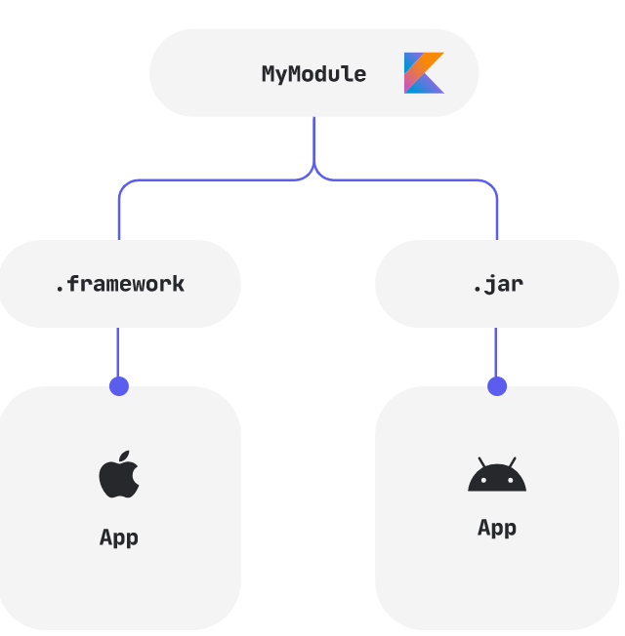
Kotlin으로 가능한 개발
Mobile-Cross-Platform [https://kotlinlang.org]
  Kotlin Module 하나로 다양한
  모바일 플랫폼에서 동작
Notes:
거의 다 가능.
Mobile Cross Platform --- 하나의 모듈을 만들때 프레임워크로 배포하면 ㅇ ㅐ플. Jar로 배포하면 안드.

Slide 7
Kotlin으로 가능한 개발
Kotlin Native
  Kotlin Code를 VM없이 실행할 수 있는 네이티브 바이너리로 컴파일하는 기술(임베디드 플랫폼)
  Kotlin 컴파일러 및 Kotlin 표준 라이브러리의 기본 구현을 위한 LLVM(Low Level Virtual Machine) 기반 기술을 제공
  Kotlin Native Support Platform
    iOS (arm32, arm64, simulator x86_64)
    macOS (x86_64)
    watchOS (arm32, arm64, x86)
    tvOS (arm64, x86_64)
    Android (arm32, arm64, x86, x86_64)
    Windows (mingw x86_64, x86)
    Linux (x86_64, arm32, MIPS, MIPS little endian, Raspberry Pi)
    WebAssembly (wasm32)

Slide 8
Kotlin으로 가능한 개발
Kotlin for Data Science
  데이터 엔지니어링, 데이터 분석, 머신 러닝, 시각화 제공
  데이터 분석 도구 인 Jupyter & Apache Zeppelin 지원
  Kotlin-Statistics는 탐색 및 생산 통계를 위한 확장 기능을 제공
  대수적 구조 및 연산, 배열 형 구조, 수학 표현식, 히스토그램, 스트리밍 연산, commons-math 및 koma를 둘러싼 래퍼 등을 지원(kmath)
  데이터 조작을 위한 기능을 제공(krangl)
  그 외 데이터 과학을 위한 다양한 Library 및 tool을 제공

Slide 9
Kotlin으로 가능한 개발
Frameworks for Server-side Development with Kotlin
  JEE(J2EE)를 Kotlin으로 구현
  Kotlin Support Frameworks
    Spring
    Vert.x
    Ktor
    Javalin
    Micronaut
    DSL Html
Notes:
Vert.x 경량 프레임워크
Ktor : 코틀린전용 왓스 ; 웹어플리케이션 서버.
Micronaut : 서버없이 동작.
톰캣

Slide 10
Kotlin으로 가능한 개발
Kotlin for JavaScript
  JavaScript Code를 Kotlin으로 개발 가능
  ECMA2015 지원
  Create React Kotlin App 등 다양한 JavaScript 사용 가능
  HTML 코드도 Kotlin 방식으로 Coding 가능(Kotlin DSL)
  Server Side JavaScript
    Kotlin Code로 Node.js 개발가능
Notes:
궁극적 목표 : 자바스크립트로 하는거는 모두 코틀린으로 가능하기.

Slide 11
Kotlin으로 가능한 개발
Kotlin for Android Native App
  Android 앱 개발을 위한 다양한 방법을 kotlin으로 지원
  현재 kotlin으로 개발이 활발
  Kotlin Android Extensions(KTX)
    View Binding
    @Parcelize
    그 외
    JetPack 시리즈

Slide 12
Kotlin 철학
Kotlin 철학
  실용성
    대규모 개발에서 부딪치는 실질적인 문제를 해결하기 위한 실용적인 언어를 지향
  간결성
    타 언어(특히 자바)에 존재하는 번거로운 코드를 Kotlin은 묵시적으로 제공하여 코드가 적은 편
    개발자가 코드분석에 할애하는 시간이 적다
  안정성
    JVM 기반 개발 안정성은 수십년에 걸쳐 검증된 내용
    Null Type 분리를 통해 Runtime 개발이 안정화
  자바와 100% 상호운용

Slide 13
Kotlin 개발 도구
Kotlin 개발 도구
  IntelliJ IDEA [ https://www.jetbrains.com/ ]
  Eclipse [ Kotlin Plug-In 설치 필요 ]
  Kotlin REPL(Read-Eval-Print Loop)
  Kotlin Play Ground [ https://play.kotlinlang.org/ ]

Slide 14
Kotlin 기본 문법
Kotlin Variable Type
  var
    Kotlin Code를 구성할 때 변경이 필요한 변수를 선언할 때 사용
    var는 variable의 약자
변수종류 | Description
var | Mutable(변경가능 변수)한 변수를 선언 시
val | Immutable(변경 불가능)한 변수를 선언 시
var age: Int = 33
age = 34 ----------> 변수 선언과 동시에 값을 할당할 때는 코틀린 타입추론(Type Inference)으로 생략 가능
여기서 34는 Kotlin Int Type임을 Compiler는 추론하여 Int 타입으로 age에 할당
var myName = “Pyo In Soo”
println(“$myName 님의 나이는 $age 살 입니다“)
var age:Int
age = 34 ----------> var 로 선언된 타입은 나중에 값을 할당 할 땐 선언 시 반드시 타입을 명시해야 한다
Notes:
Var : 변수
Val : 상수

Slide 15
Kotlin 기본 문법
Kotlin Variable Type
  val
    Kotlin Code를 구성할 때 변경 불가능한 변수를 선언할 때 사용
    함수에서 선언시는 나중에 딱 한번만 초기값을 할당 가능
    Kotlin 개발 시 val 타입을 권장
    val은 value의 약자
val discountRate = 15.0 - - - - > 15.0은 Kotlin에서는 Double
val price = 150000
println("할인된 가격은 ${(price - (price * discountRate)/100).roundToInt()} 원 입니다")
- - - -> 문자열안에서 식을 사용하려면 ${,,,}를 사용한다
fun main(){
val discountRate:Double - - - - > val은 함수 안에서만 가능 ( 반드시 타입을 명시 해야 함)
val price:Int
discountRate = 15.0
price = 150000
println("할인된 가격은 ${(price - (price * discountRate)/100).roundToInt()} 원 입니다")
}

Slide 16
Kotlin 기본 타입[ Primitive Type ]
Kotlin 기본 타입
    Kotlin에선 기본타입도 객체
 |     범위의 정수표현       
 |     범위의 정수표현     
 | 정수표현     
 | 정수표현    
 | 부동소수점 표현
 | 부동소수점 표현
 | 표현
 | 를 나타내는 불린 값

Slide 17
Kotlin 기본 타입
Byte, Short, Int, Long, Float, Double : Number
    Kotlin에서 기본타입은 객체
    연산에 참여가능한 기본 타입들은 Number클래스를 부모로 갖음
    Int + Long 연산은 큰 타입으로 자동 변환 → Long = Int + Long
    overflow가 발생하지 않도록 조심
    문자열로 변경 시 : XXX.toString() --> 33.toString()
    다른 기본타입으로 변경 시 : XXX.toXXX --> 33.toFloat()
val intMaxValue = Int.MAX_VALUE
//Byte타입의 최대값을 초과하여 error
//val byteMax : Byte = Byte.MAX_VALUE + 1 - - -> Byte Type 생략시 Int로 자동변경(Smart Casting)
//Short타입의 최소값
val shortRange:Short = -32768
val shortMinValue = Short.MIN_VALUE
println("intMaxValue= $intMaxValue")
println("shortRange= $shortRange,shortMinValue= $shortMinValue")

Slide 18
Kotlin 기본 타입
Kotlin에서 값 할당
    다양한 방법으로 기본타입에 값 할당 방법을 제공
    가독성이 좋다
    8진수는 Kotlin에서 현재 제공하지 않음
    은행, 보험, 세무회계관련 프로젝트에서 유용
val twoMillion = 2_000_000
val yyyyMMddmmss = 2018_01_29_12_50_60L
val securityNumber = 760515_1089333L
val hexsValue = 0xFF_DE_5E_AA_AC
val bytesValue = 0b11010010_01101001_10010100_10010010
val expValue = 2567.5e10
Notes:
_를 줘도 string이 아닌 수치로 입력.

Slide 19
Kotlin 기본 타입
Boolean
    true/false을 선언
    논리 연산을 위한 중위(infix) 함수를 제공
    전통적인 논리합, 논리곱, 부정연산자 제공
val flagOne:Boolean = true
val flagTwo = false
println("${flagOne.not()},${!flagOne}") ---> 부정
println("${flagOne.or(flagTwo)},${flagOne || flagTwo}") --->논리합
println("${flagOne.and(flagTwo)},${flagOne && flagTwo}") --->논리곱
println("${flagOne.xor(flagTwo)}") ---> 배타적 논리합
println("${flagOne and flagTwo}”) - - - > 중위 표현법
Notes:
$주고 출력하면 바로 출력.

Slide 20
Kotlin 기본 타입
Char
    문자 하나를 표현할 때 ‘a’와 같이 싱글 따옴표(‘3’)감싸서 표현
    Unicode 표현 가능
    기본타입은 범위를 표현할 수 있는 xxxRange Class 제공
      val intRange = 1..10
      val charRange: CharRange = ‘a’..’z’
val char = 'a'
println("${char.toUpperCase()}")
val charRange : CharRange= 'a'..'z'
for(lowcase in charRange)
print("$lowcase")
println()
for(char in charRange)
print("|${char.toInt()}")
println()
val lambda = '\u03BB'
print(lambda)
Notes:
Int Range 1..10 (1~10)
charRange =‘a’..’z’(‘a’~’z’)
toUpperCase() : 대문자
toLowerCase() : 소문자

Slide 21
Kotlin 비트연산자[ Bitwise ]
Kotlin Bitwise
  Kotlin은 중위(infix)함수로 기본타입 클래스에서 제공
or | 비트단위 논리합
and | 비트단위 논리곱
xor | 비트단위 배타적 논리합
inv | 비트단위 역(inverse)
shl | Signed Left Shift
shr | Signed Right Shift
ushr | Unsigned Right Shift

Slide 22
Kotlin 비트연산자
Bitwise & BitShift Operation
    infix를 기본타입은 제공
    비트함수 접근 : bitwise.or(21) 또는 bitwise or 21은 같은 결과
val bitwise = -15 - - - - > 11111111111111111111111111110001
println("or -> ${bitwise.or(15)}")
println("and -> ${bitwise and 15}")
println("xor -> ${bitwise.xor(15)}")
println("inv -> ${bitwise.inv()}")
println("shl -> ${bitwise.shl(2)}")
println("shr -> ${bitwise shr 2}")
println("ushr-> ${bitwise.ushr(1)}")
println(Integer.toBinaryString(bitwise))

Slide 23
Kotlin Arithmetic, Assignment Operators
Kotlin 산술, 할당 연산자
  컴파일 되었을 땐 해당 산술 연산에 해당하는 함수를 호출
  kotlin은 operator를 각 연산자 함수를 제공
a + b | a.plus(b)
a - b | a.minus(b)
a * b | a.times(b)
a / b | a.div(b)
a % b | a.rem(b)

Slide 24
Kotlin Arithmetic, Assignment Operators
Kotlin 산술 , 할당 Operators
var number1 = 8; val number2 = 2
println("number1 + number2 = ${number1 + number2}")
println("number1.plus(number) = ${number1.plus(number2)}")
println("number1 - number2 = ${number1 - number2}")
println("number1.minus(number) = ${number1.minus(number2)}")
println("number1 * number2 = ${number1 * number2}")
println("number1.times(number2)= ${number1.times(number2)}")
println("number1 / number2 = ${number1 / number2 }")
println("number1.div(number2) = ${number1.div(number2) }")
println("number1 % number2 = ${number1 % 3}")
println("number1.rem(3) = ${number1.rem(3)}")

Slide 25
Kotlin Unary & Increment/Decrement Operators
Kotlin 단항,증감 연산자
+a | a.unaryPlus()
-a | a.unaryMinus()
!a ( Only Boolean) | a.not()
++a | a.inc()
--a | a.dec()
var unaryValue = 5 ; var flag = true
println("+unaryValue = ${unaryValue.unaryPlus()}")
println("-unaryValue = ${unaryValue.unaryMinus()}")
println("!flag = ${flag.not()}") ---> !은 Boolean 타입만 사용가능
println("++unaryValue inc() = ${unaryValue.inc()}")
println("—unaryValue dec() = ${unaryValue.dec()}")

Slide 26
Kotlin Comparison and Equality Operators
Kotlin 비교, 동등 Operators
  비교 및 동등연산자 식의 결과는 Boolean값을 리턴
  Kotlin은 Comparable interface에 존재하는 함수
  Kotlin 표준 라이브러리는 비교가능한 모든 클래스는 전부 Comparable 인터페이스가 operator로 재정의(overriding)
a > b | a.compareTo(b) > 0
a < b | a.compareTo(b) < 0
a >= b | a.compareTo(b) >= 0
a <= b | a.compareTo(b) <= 0
a == b | a.equals(b)
a != b | !(a.equals(b))
a === b | 객체 참조 값 비교
Notes:
A === B
같은값을 비교할떄.

Slide 27
Kotlin Comparison and Equality Operators
Kotlin 비교, 동등 Operators
val num1 = 34 ; val num2 = 21
println("num1 > num2 = ${num1.compareTo(num2) > 0}") - - - - > num1이 num2보다 크면 +값
println("num1 < num2 = ${num1.compareTo(num2) < 0}") - - - - > num1이 num2보다 작으면 –값
println("num1 >= num2 = ${num1.compareTo(num2) >= 0}")
println("num1 <= num2 = ${num1.compareTo(num2) <= 0}")
val s1 = "abc“
// val s2 = “abc”
val s2 = String(StringBuffer("abc")) - - - > s1,s2의 참조 값을 다르게 하기위해 이와 같이 코딩함
println("s1 == s2 => ${s1 == s2}")
println("s1.equals(s2) => ${s1.equals(s2)}")
println("s1 === s2 => ${s1 === s2}")
println("s1 != s2 => ${!(s1.equals(s2))}")

Slide 28
Kotlin Logical, Contain Operators
Kotlin 논리 연산자
Kotlin in 연산자
  in 연산자는 kotlin 중위(infix)표기법의 하나로 무엇에 속해 있느냐를 나타내는 kotlin Keyword
  kotlin in 연산자는 if, when, loop, range , generic 에서 자주 사용
   논리합 |           |      □     
   논리곱 |          |          
in | a in b | b.contains(a)
!in | a !in b | !b.contains(a)
val nums = intArrayOf(1,2,3,4,5,6,7,78,0)
if(5 in nums) println(" 5는 포함됨!")

Slide 29
Kotlin Logical, Contains[ in ] Operators
fun main(args:Array<String>){
val a = 21 ; val b = 19 ; val c = 29
println("(a > b) || (a < c) = ${(a > b) || (a > c)}")
println("(a > b) or (a < c) = ${(a > b) or (a > c)}")
println("(a > b) && (a > c) = ${(a > b) && (a > c)}")
println("(a > b) and (a > c) = ${(a > b) and (a > c)}")
println("(a > b).and(a > c) = ${(a > b).and(a > c)}")
//1부터 9까지의 홀수값을 가지는 Int 배열을 만든다
val intArray:IntArray = intArrayOf(1,3,5,7,9)
var result = if(5 in intArray) "홀수" else "짝수"
println("5 in intArray = $result")
result = if(intArray.contains(5)) "홀수" else "짝수"
println("intArray.contains(5) = $result")
result = if(5 !in intArray) "홀수" else "짝수"
println("5 !in intArray = $result")
result = if(!intArray.contains(5)) "홀수" else "짝수"
println("!intArray.contains(5) = $result")
}

Slide 30
Kotlin Expression & Statement
Kotlin 표현식
  kotlin에서 표현식(expression)은 변수, 연산자로 구성되어 단일 값을 리턴하는 코딩표현을 의미
    21 + 27은 Int 값을 반환하는 표현식
    kotlin에서 if, when, try는 문장이 아니라 표현식
    kotlin에는 삼항 연산자가 존재하지 않음
val sum:Int
sum = 21 + 27
val random = Random()
val randomValue = random.nextInt(100)
val evenOrOdd:String
evenOrOdd = if(randomValue % 2 == 0) "짝수" else "홀수"
println("$randomValue ==> $evenOrOdd")

Slide 31
Kotlin Expression & Statement
Kotlin 문장
  프로그래밍에서 문장은 수행 할 작업을 나타내는 명령형 프로그래밍 언어의 가장 작은 독립된 실행 형 요소
    21 + 27 연산을 실행하여 하나의 값(48 Single value)을 리턴하고 sum 변수에 할당하는 독립된 명령집합 이므로 21 + 27은 식이고 val sum=21+27전체는 문장
    완전한 실행단위를 구성하는 모든 것은 문(Statement)
    식(Expression)은 문장(Statement)의 한 부분
    Statement >= Expression
val sum = 21 + 27 - - - -> 문장
val evenOdd = if(randomValue % 2 == 0) "짝수" else "홀수“ - - - - - -> 문장
Notes:
If문을 식으로 본다.
간결하게 만들수있다.
If(randomValue %2 =0)”짝수“ else”홀수“

Slide 32

Kotlin if Expression
fun main(args:Array<String>){
val awesomePoint = Random.nextInt(0, 30000)
println("Awesome 포인트점수는 $awesomePoint 입니다")
var awesomeRating = “”
//전통적인 if
if(awesomePoint >= 1000 && awesomePoint <= 9999){ //1000~9999점은 Bronze 등급
awesomeRating = "Bronze"
}else if(awesomePoint > 9999 && awesomePoint <= 19999){ //9999~19999점은 Silver 등급
awesomeRating = "Silver"
}else if(awesomePoint >= 20000){//20000점 이상은 Gold 등급
awesomeRating = "Gold"
}else{
awesomeRating = "Brass" //0~999점은 Brass 등급
}
println("당신은 $awesomeRating 등급입니다")
awesomeRating = if(awesomePoint >= 1000 && awesomePoint <= 9999) //1000~9999점은 Bronze 등급
"Bronze"
else if(awesomePoint > 9999 && awesomePoint <= 19999) //9999~19999점은 Silver 등급
"Silver"
else if(awesomePoint >= 20000)//20000점 이상은 Gold 등급
"Gold"
else
"Brass" //0~999점은 Brass 등급
println("당신은 $awesomeRating 등급입니다")
}
Notes:
자주쓰는 테크닉!!!!!
중요함 반복 3번.
지저분하게 if 로 하고 줄줄이 쓰지않고 한줄로 쓰는것이 가능하다.

Slide 33
Kotlin Range
Kotlin Range 선언
  Kotlin 표준 라이브러리 kotlin.ranges 에 존재
  Kotlin에서 범위를 선언할 수 있다
  수열(Progression)에 해당하는 값들을 열거(Enumeration)할 수 있다
  Kotlin에는 세가지 종류의 Range 타입이 존재
 | ‘’ ‘’ 또는 ‘’’’ | A 부터 Z까지
  | 또는  | 1 부터 45까지
 | 클래스를 사용하고 와 같음
Notes:
로또 뽑을때 사용하기.

Slide 34
Kotlin Range
if를 표현식으로 사용할 때 할당할 값은 반드시 { }바로 전에 와야 함
fun main(args:Array<String>){
val awesomePoint = Random().nextInt(30000)
println("Awesome 포인트점수는 $awesomePoint 입니다")
//awesome 커피숍의 point 등급을 범위변수로 선언
val bronseRange = 1000..9999
val silverRange = IntRange(10000,19999)
val goldRange =20000..30000
val awesomeRating = if(awesomePoint in bronseRange)
"Bronze"
else if(awesomePoint in silverRange)
"Silver"
else if(awesomePoint in goldRange)
"Gold"
else
"Brass"
println("당신은 $awesomeRating 등급입니다")
}
Notes:
반복 3번하기.

Slide 35
Kotlin when Expression
Kotlin when 분기 [ switch 없음 ]
  when을 이용하면 다른 언어의 switch 제약보다 유연성이 좋다
  Kotlin when 은 표현식
  const : 상수선언, 기본타입과 String만 할당 가능
const val a = 100 - - > const 는 글로벌 상수 선언 키워드( val 타입만 가능하며 반드시 초기화가 되어야 한다)
const val b = 50
fun main(args:Array<String>){
println(">>>>>>>>>사칙연산(+,-,*,/) 기호를 입력하고 엔터키을 치세요<<<<<<<<<")
val arithmeticSign = Scanner(System.`in`).nextLine().trim()
val result= when(arithmeticSign){
"+" -> a + b
"-" -> a - b
"*" -> a * b
"/" -> a / b
else -> { - - - > 분기 조건에 만족하는 요건이 없을 시에는 반드시 else 가 들어가야 한다
println(arithmeticSign + " 는 연산기호가 아니네요!!!")
-1 - - - > 블럭 바로 전에 코딩을 해야 함
}
}
println("$arithmeticSign 의 결과는 $result 입니다")
}
Notes:
When 반드시 공부하기.
System’in’ 콘솔로 입력받아라.
If문을 쓰는것 대신에 이것을 쓴다. 대부분.
When 이럴땐 이렇게 저럴땐 저렇게 요고는 요롷게 쪼고는 쪼롷게 등등길때사용
If문은 짧을때 if,elif,else

Slide 36
Kotlin when Expression
Kotlin when 다양한 사용법
const val GOLD = "Gold"
const val SLIVER = "Silver"
const val BRONSE = "Bronse"
const val BRASS = "Brass"
fun main(args:Array<String>){
val awesomePoint = Random().nextInt(30000)
val awesomeRating = when(awesomePoint) { ---> when을 식으로 사용
in 1000..9999 -> BRONSE
in 10000..19999 -> SLIVER
in 20000..29999 -> GOLD
else -> BRASS
}
println("당신의 포인트는 $awesomePoint 점이며 등급은 $awesomeRating 입니다")
}
val awesomeRating = when{ - - - - > when에 인자가 없을 시
awesomePoint in 1000..9999 -> "Bronze"
awesomePoint in 10000..19999 -> "Silver"
awesomePoint >= 20000 -> "Gold"
else -> {
"Brass"
}
}

Slide 37
Kotlin when Expression
Kotlin when 다양한 사용법
when(X){
0, 1 -> println(X)
2,3,5 -> println(X) - - - -> 여러 조건으로 분기 시 ‘ , ‘ 사용
else -> { , , , ,}
}
fun getBody() = when ( val response = executeRequest()) {
is Success -> response.body()
is Error -> response.errorBody()
else -> throw HttpException(HTTP.STATUS)
}

Slide 38
Kotlin Loop
Kotlin for 문
  for ~ each 루프에 해당하는 요소만 존재(Iteration)
  Kotlin에서 명령형 언어처럼 다음과 같이 코딩하면 에러
  기본적으로 다음과 같이 구현
    1 <= item <= 100 , 자동으로 1씩 증가
    for 기본 문법 : for( item in 수열[..] )
var sum = 0
for(var i = 1 ; i < 100; i++){ ---> error발생
sum += i
}
var sum = 0
for(item in 1..100){ ---> in 키워드 다음에 수열,범위변수를 구현하고 item은 1..100까지의 item이 된다
sum += item
}
println(sum)

Slide 39
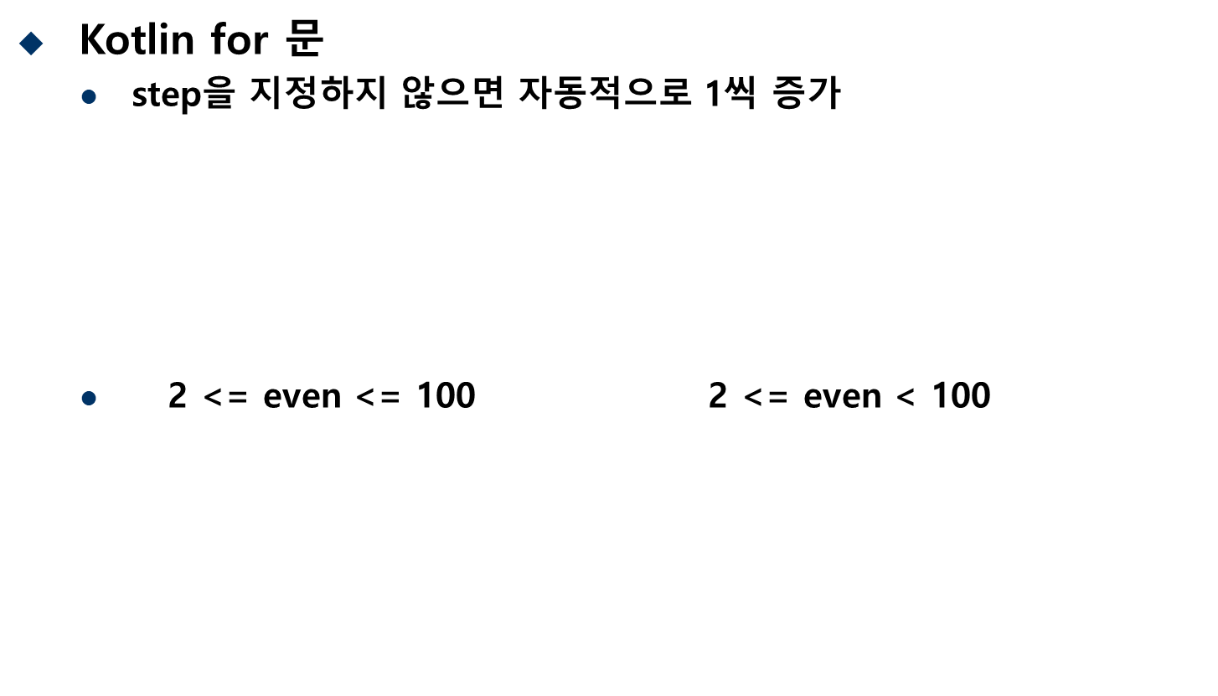
Kotlin Loop
until | 수열(..),Range Type(IntRange,LongRange,CharRange)을 사용하지 않고 for문 구성 시
step | 증가치(생략 시 순방향 1씩 증가, 역방향 1씩 감소), 값으로 음수는 안됨
downTo | 역방향 수열(범위)을 만들 때(100 downTo 1 step 1) 100부터 1까지 1식 감소
var sum = 0


for(even in startValue..endValue step 2){ - - > 2씩 증가
print("$even ")
sum += even
}
println("총합 : $sum")
var sum = 0
val startValue = 2
val endValue = 100
for(even in startValue until endValue step 2){
print(“$even “)
sum += even
}
println(“총합 : $sum”)

Slide 40
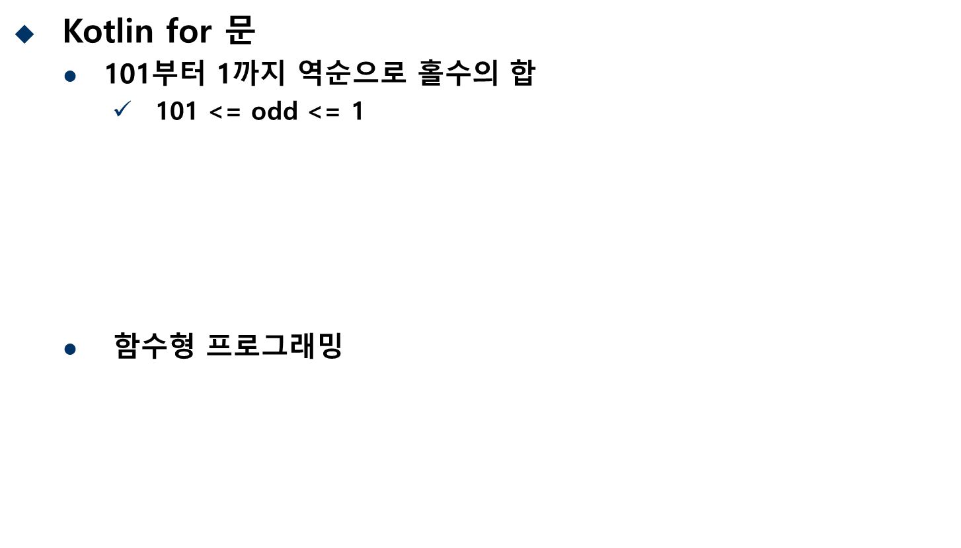
Kotlin Loop
var sum = 0
val startValue = 101
val endValue = 1
for(odd in startValue downTo 1 step 2){
print("$odd ")
sum += odd
}
println("\r\n홀수합:$sum")
val startValue = 1
val endValue = 101
var sum = 0
(startValue..endValue).filter{ it % 2 == 0 }.map{ n -> sum += n }
println("\r\n짝수의 총합 : $sum")

Slide 41

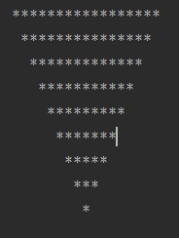
Kotlin for~each Example
println("<<<수치(양수)를 입력하세요>>>")
val inputValue = Scanner(System.`in`).nextInt()
for(i in inputValue downTo 1 step 1){
for(j in (inputValue - i) downTo 1 step 1){
print(" ")
}
for(j in (2*i-1) downTo 1 step 1) {
print("*")
}
println()
}

Slide 42

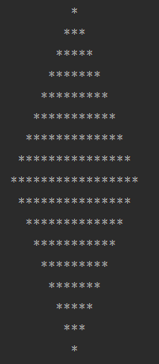
Kotlin for~each Example
println("<<<수치(양수)를 입력하세요>>>")
val inputValue = Scanner(System.`in`).nextInt()
for(i in 1..inputValue){
for(j in 1..(inputValue - i)){
print(" ")
}
for(j in 1 until 2*i){
print("*")
}
println()
}
for(i in inputValue - 1 downTo 1){
for(j in 1..(inputValue - i)){
print(" ")
}
for(j in 1 until 2*i){
print("*")
}
println()
}

Slide 43
Kotlin Loop
Kotlin while 문
  while과 do-while loop문이 존재
while(condition){ ---> condition이 true인 경우 실행
, , ,
, , ,
}
do{ ---> 맨 처음에 한번은 무조건 실행하고 condition이 true이면 실행
, , ,
, , ,
}while(condition)

Slide 44

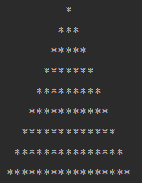
Kotlin while Example
var i = 1
while(i <= inputValue){
var j = 1
var endValue = inputValue - i
while(j <= endValue){
print(" ")
j++
}
endValue = 2*i-1
j = 1
while(j <= endValue){
print("*")
j++
}
println()
i++
}

Slide 45
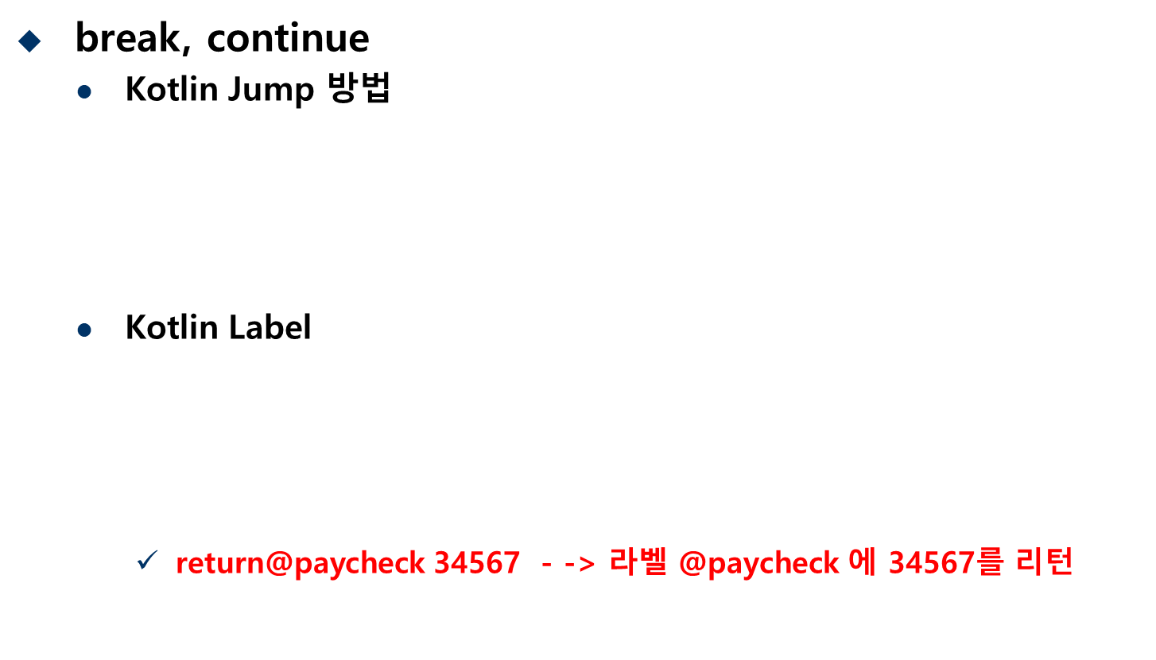
Kotlin Loop Jump
return | 블록{ } 으로 둘러싼 함수의 가장 가까운 리턴을 제공, 코틀린에선 함수를 리턴 할 수도 있음(고차함수)
break | 현재 루프구성 중 가장 가까운 루프를 종료
continue | 가장 가까운 루프의 다음으로 넘어 감
라벨표시 | labelName@ | Kotlin Code에 라벨을 붙일 때
라벨참조 | @labelName | 해당 라벨이 붙어진 코드로 점프
Notes:
소수구하기 예제.

Slide 46

Kotlin Loop Jump
var sum = 0
var inputNum: Int
while (true) { - - - -> 무한 루프
print("정수입력(-1 종료) >>> ")
inputNum = Scanner(System.`in`).nextInt()
if (inputNum != -1){
sum += inputNum
}else{
break - - - > while 종료
}
}
println("입력한 총합: $sum")
var sum = 0
var inputNum: Int
var count = 0
forLoop@ for(n in 1..5)
print("정수입력(0 또는 음수는 건너뜀) >>> ")
inputNum = Scanner(System.`in`).nextInt()
if(inputNum <= 0){
continue@forLoop
}else{
sum += inputNum
}
count++
}
println("$count 번 유효입력값의 합은 = $sum")

Slide 47
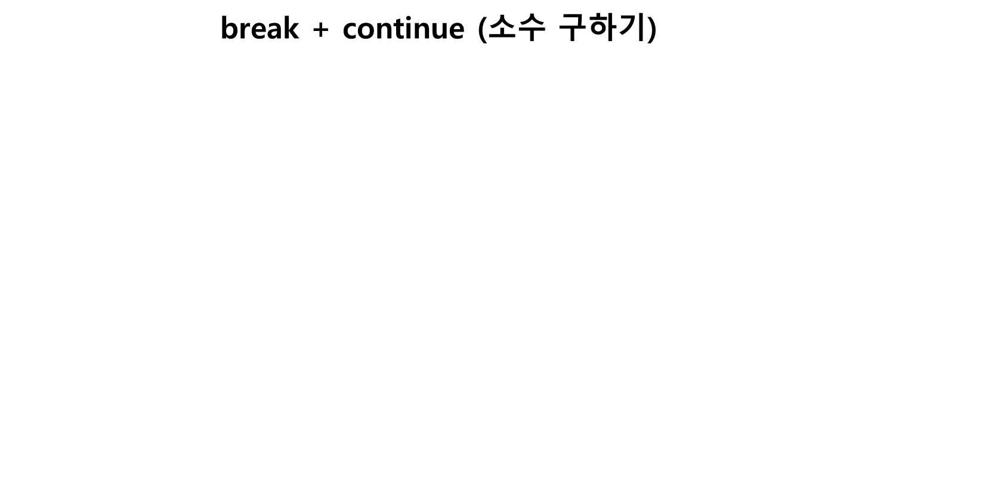
Kotlin Loop Jump
var primeCount = 0
fun findPrimeNumber(upTo: Int) : Int {
var flag : Boolean
primeUpTo@
for (item in 1..upTo) {
if(item.rem(20) == 0){
println()
}
flag = false
primeCalculation@
for (i in 2..item/2) {
if (item % i == 0) {
flag = true
break@primeCalculation
}
}
if (!flag) {
print("$item\t")
primeCount++
} else {
continue@primeUpTo
}
}
return primeCount
} // end of findPrimeNumber
fun main(args: Array<String>) {
print("upTo : ")
val upTo = Scanner(System.`in`).nextInt()
primeCount = findPrimeNumber(upTo)
println()
println("1~$upTo 소수는 $primeCount 개")
}
Notes:
주석처리하면서 공부하기.

Slide 48
Kotlin 가변인자
vararg & spread operator(*)
  vararg는 함수 인자의 개수가 고정되지 않고 몇 개가 주어질 지 모를 때 유용
  spread(*) : 배열의 모든 요소를 다른 인자와 같이 넘길 때
fun calculationSum(vararg numbers:Int):Int{
var sum = 0
for(n in numbers){
sum += n
}
return sum
}
fun main(){
println("${calculationSum(1,2,3,4,5,6,7,8,9,10)}")
val array = intArrayOf(6,7,8,9,10)
println("${calculationSum(1,2,3,4,5,*array)}")
}
Notes:
람다에서 좌표계산하면서 쓴다.

Slide 49
Kotlin 배열
Kotlin 배열
  정의:같은 타입(기본,객체)의 변수들로 연속된 공간에 놓여지는 유한 한 값
  배열은 첨자(index)에 대응하는 타입(기본타입, 객체타입)의 데이터를 메모리공간에 표현하는 가장 기본적인 자료구조(Data Structure)
  Kotlin 표준 라이브러리는 배열을 만드는 다양한 라이브러리(속성,함수)를 제공
  Kotlin은 다른 타입의 배열도 한 공간에 만들 수 있다
  Kotlin 배열은 객체
Notes:
Arraylist, set계열, 은 immutable.

Slide 50
Kotlin 배열
Kotlin 배열을 만드는 방법
Array<T> | T는 Generic Type을 의미(ex::Array<Int>,Array<Float>,,,)
ByteArray | byteArrayOf(vararg Byte)
ShortArray | shortArrayOf(vararg Short)
IntArray | intArrayOf(vararg Int)
LongArray | longArrayOf(vararg Long)
FloatArray | floatArrayOf(vararg Float)
DoubleArray | doubleArrayOf(vararg Double)
CharArray | charArrayOf(vararg Char)
BooleanArray | booleanArray(vararg Boolean)
다른 타입 | arrayOf(vararg T)
Notes:
arrayOf(averg T) : 서로 다른 타입을 배열로. Int,strin을 섞을수있다.

Slide 51
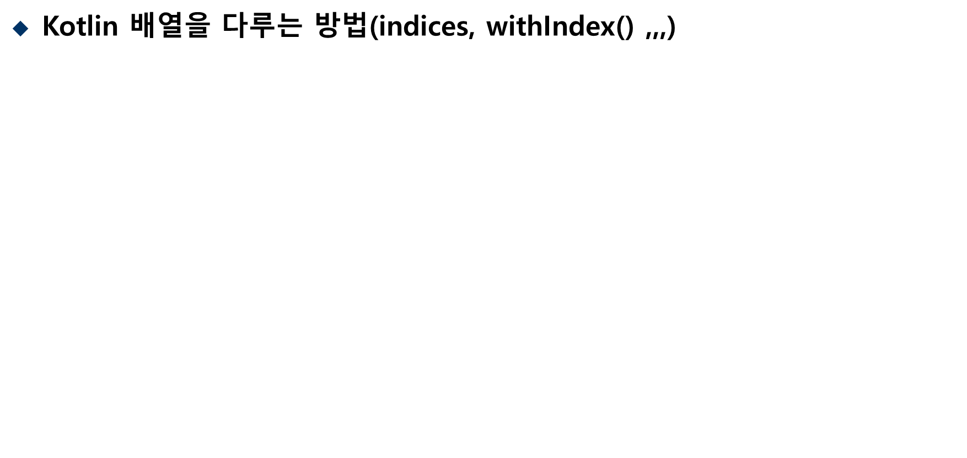
Kotlin 배열 기본 사용법
fun main(args:Array<String>){
val numbers = Array<Int>(10, {index -> index * index}) - - -> Int 배열 10개를 만들고 각 index에 제곱 값으로 초기화
//val numbers = IntArray(10,{index -> index * index})
//val numbers = intArrayOf(0,1,4,9,16,25,36,49,64,81)
//val numbers = arrayOf(0,1,4,9,16,25,36,49,64,81)
println("===> for-each문(순회,반복) numbers 배열의 value")
for(value in numbers){
print("$value\t")
}
println()
println("===> size는 numbers 배열크기")
for(index in 0..(numbers.size - 1)){
print("${numbers[index]}\t")
}
println()
println("===> indices(range)는 numbers 배열의 index")
for(index in numbers.indices){
print("${numbers.get(index)}\t")
}
println()
println("===>indices는 index를 순회하므로 numbers[index]
해야 값이 출력")
for(index in numbers.indices){
print("${numbers[index]}\t")
}

Slide 52
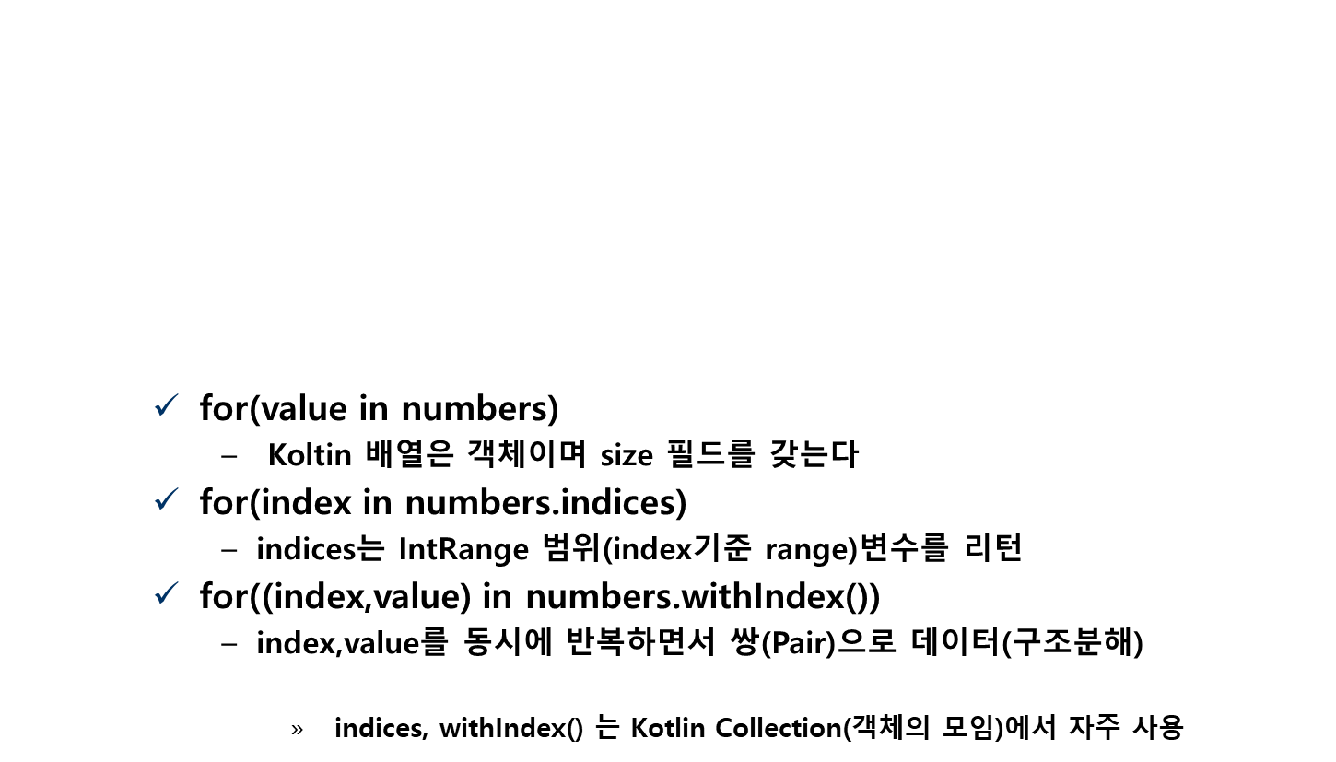
Kotlin 배열 기본 사용법
println()
println("===> withIndex()는 numbers 배열을 구조(객체)분해(index,value)을 순회하며 리턴")
for((index,value) in numbers.withIndex()){
print("(index$index 의 값은 $value),")
}
println()
println("===> arrayOf는 서로 다른 타입도 배열로 가능")
val arrayOf = arrayOf(1,2,'a','b',"ab",12345.6)
for(item in arrayOf){
print("$item\t")
}
}
Notes:
객체 분해? 다음주에 하겠음.
Index,value형식.

Slide 53
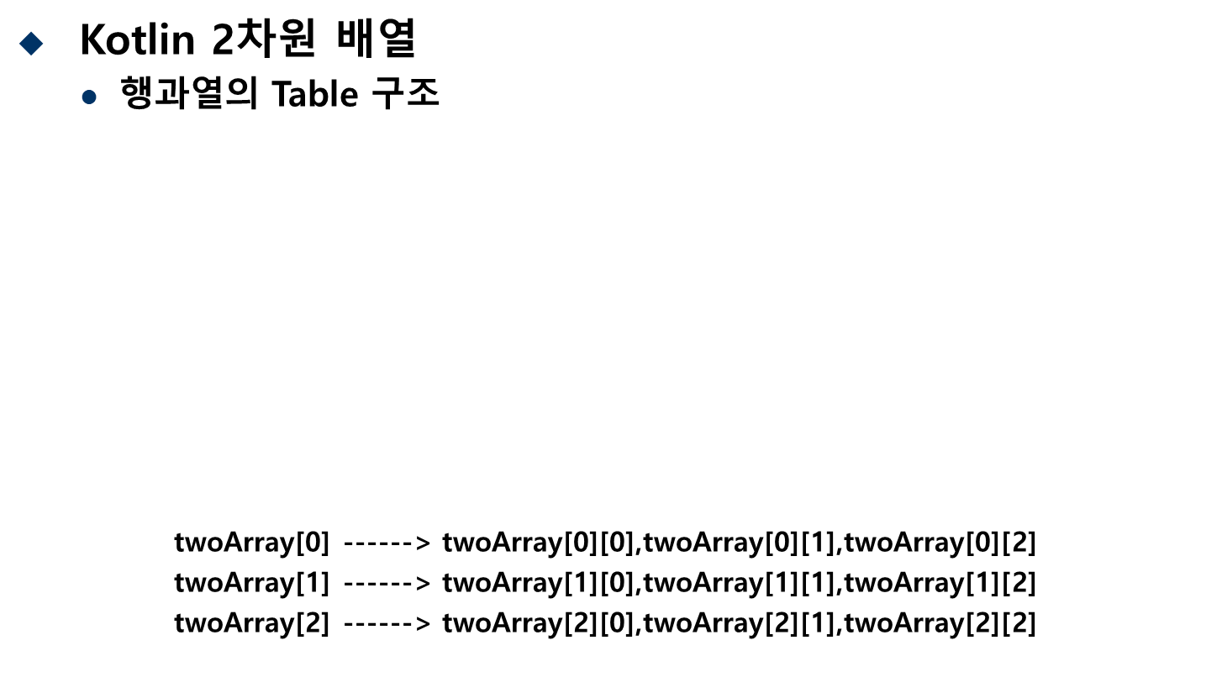
Kotlin 2차원 배열
fun main(args:Array<String>){
var increment = 0
var twoArray = Array(3,{IntArray(3) { _ -> increment * increment++ } })
//var twoArray = arrayOf(intArrayOf(0,1,4), intArrayOf(9,16,25), intArrayOf(36,49,64))
for(i in twoArray.indices){
for(j in twoArray[i].indices){
// print("twoArray[$i][$j] = ${twoArray[i][j]}\t")
print("twoArray[$i][$j] = ${twoArray.get(i).get(j)}\t")
}
println()
}
println(Arrays.deepToString(twoArray))
}

Slide 54
Kotlin 문자열과 기본타입 변화
Kotlin 문자열
  Java의 String클래스는 물론 Kotlin 표준 라이브러리를 통해 개발자에게 좀 더 편하게 다룰 수 있도록 많은 함수(확장함수) 및 표준 팩키지(kotlin.text.*)를 제공
  Kotlin Raw String(“””) : 많은 양의 문자열을 개행 문자(\)없이 표현 가능
    | 과 trimToSize()를 보통 같이 사용
var longWriting =
"""|A common module contains code that is not specific to any platform,
|as well as declarations without implementation of platform-dependent APIs.
|A platform module contains implementations of platform-dependent declarations
|in the common module for a specific platform, as well as other platform-dependent code.
|A regular module targets a specific platform and can either be a dependency
|of platform modules or depend on platform modules.
""".trimMargin()
Notes:
Long writing =
“”” 하면 다음부터는 자동으로 l 과 함께 개행이 된다.

Slide 55

Kotlin 문자열과 기본타입
const val consoleMessage = "콤마(,)를 기준으로 Int 값을 입력하세요(종료::exit)"
fun main(args:Array<String>){
val scanner = Scanner(System.`in`)
println(consoleMessage)
var line = scanner.nextLine()
while(!line.equals("exit",true)){
//var result: List<String> = line.split(",")
var result: List<String> = line.split(",".toRegex())
val courses = Array(result.size) {0}
for(index in result.indices){
val jumsu = result.get(index).toInt()
courses[index] = jumsu
}
println("평균은 => ${courses.sum()/result.size}")
println(consoleMessage)
line = scanner.nextLine()
}
scanner.close()
}

Slide 56
Kotlin 기본함수

Slide 57
Kotlin 기본 함수
Kotlin 함수 정의
  함수(function), 서브루틴(subroutine), 루틴(routine), 메서드(method), 프로시저(procedure)는 소프트웨어에서 특정 동작을 수행하는 일정 코드 부분을 의미[Wikipedia]
  일반적인 프로그래밍 언어에서의 함수 기본 동작 방식
    함수를 호출
      함수가 갖는 특정 변수에 값을 전달 할 때
        특정 변수를 매개변수(parameter)
        전달되는 값은 인자(argument)
    호출된 함수의 계산을 실행 후 원래 루틴으로 돌아 감
      함수가 값을 리턴 할 수도 있음(return value)
  함수의 부작용(Side Effect)
    함수가 return 값 이외에 다른 상태를 변경할 때 부작용이 발생
    부작용이 발생하지 않는 함수를 순수한 함수라고 함
    명령형 프로그래밍 언어는 부작용을 이용하여 프로그램을 동작
Notes:
부작용이 없는 함수를 순수한 함수.
함수에서 지역변수, 다른 함수에 영향을받는 변수
다른함수에의해 영향을받아 변수가 변할때 생기는 일을 부작용(Side effect)라고 한다.

Slide 58
Kotlin 기본 함수 규칙
Kotlin 함수 정의 규칙
  함수를 선언할 때 반드시 fun 키워드를 사용해야 한다
  함수선언은 클래스 블록({})뿐 아니라 Top-Level(최상위수준)에 올 수도 있다
  함수이름(,,,)안에 함수 파라미터(name:Type)를 정의할 수 있다
  리턴 타입이 존재한다면 콜론( : )다음에 선언한다
  리턴 값이 존재하지 않는다면 Unit(대부분 생략)요소가 올 수 있다
  함수본문({ , , , , ,})이 존재한다
  코틀린에선 함수본문에 식(expression)이 올 수 있다(타입추론)
  람다함수는 이름이 없을 수 있다.( anonymous function,익명함수)
  람다함수는 변수로 선언 될 수 있다
  람다함수를 리턴 값으로 하거나 파라미터 인자값으로 줄 수 있다
  (고차함수)
Notes:
암기.
fun()
Top Level수준. 함수를 만들고 그 안에 클래스를 만들수 있다는뜻. 클래스안의 변수 = 인스턴스 변수 메소드에 의해 변할수밖에없음.(Side Effect)
람다를 리턴할수있고 파라미터로 받을수도있음 → 고차함수.?
Filter,map 고차함수. 다음주에.

Slide 59
Kotlin Functional Programming 개요
함수형 프로그래밍 개요
Kotlin 언어 특징
  Kotlin은 언어 설계 부터 함수형 프로그래밍을 지향
  Kotlin = 명령형 + 객체지향 + 함수형
  Kotlin은 위의 세가지를 지원하는 하이브리드 형 언어
함수형 프로그래밍은 개발자가 프로그래밍 할 로직(개발업무) 또는 자료를 수학적 함수의 연산으로 다루며 대표적으로 객체지향에서의 메서드(행위)호출에 따라 변하는 필드(state, 가변 데이터)를 멀리하는 프로그래밍 기법(패러다임)이다.
명령형 프로그래밍(C++,Java, C#등)에서는 프로그래밍(개발업무)에 따라 필드(state)를 클래스로 구현한 캡슐화(Encapsulation)를 통해 계속 변하는 것을 강조하는 것과 달리, 함수형 프로그래밍은 순수함수(pure function)의 특징을 살린 함수의 응용을 강조한다. 순수함수는 함수 내부를 실행 함으로서 프로그램(객체상태) 내부가 변하는 것을 원치 않는다.
함수형 프로그래밍은 람다(Lambda) 대수에 의해 실제 프로그래밍이 이루어 진다고 할 수 있으며, 많은 함수형 언어(Scala등)는 람다 연산을 발전시킨 것으로 볼 수 있다
Notes:
외계어…

Slide 60
Kotlin Basic Function Format
Kotlin 기본 함수 포맷
  Kotlin 함수 기본 형식
    생성자를 제외하고 함수 파라미터는 변경 불가능한 val로 인정
    return Type이 없을 시 Unit 명시 가능(보통 생략)
    Single Expression Function
fun paycheck( salary:Int , tax: Float) : Int{
return (salary * tax).roundToInt()
}
fun paycheck( salary:Int , tax: Float) : Unit{
val result = (salary * tax).roundToInt()
}
fun paycheck( salary:Int , tax: Float) {
val result = (salary * tax).roundToInt()
}
fun paycheck( salary:Int , tax: Float) : Int = (salary * tax).roundToInt()
fun paycheck( salary:Int , tax: Float) = (salary * tax).roundToInt() ---> return type 추론

Slide 61
Kotlin Basic Function Format
Kotlin Single Expression Function Example
  Single Expression Function 적용하지 않은 예
    함수 블록이 2줄 이상 일 때는 리턴 타입을 명시해야 함
  Single Expression Function 적용 예
fun paycheck(annualSalary:Long, tax:Float): Long { - - - > 반드시 return type이 존재해야 함
var salary = annualSalary.div(12)
salary -= (salary.times(tax)).toLong()
return salary
}
fun main(){
val monthlySalary = paycheck(90_000_000, 0.07f)
println("이번달 월급은 $monthlySalary 입니다")
}
fun paycheck(annualSalary: Long, tax: Float) = (annualSalary.div(12)).times(tax).toLong()
fun main(){
val monthlySalary = paycheck(90_000_000, 0.07f)
println("이번달 월급은 $monthlySalary 입니다")
}

Slide 62
Kotlin Basic Function Format
Kotlin Function Overloading
  이름이 같은 함수에 파라미터 개수 또는 타입을 다르게 적용해 함수를 사용하는 기법
  return type도 같아야 한다
fun paycheck() = (50_000_000 * 12).toLong()
fun paycheck(annualSalary: Long, tax: Float) = (annualSalary.div(12)).times(tax).toLong()
fun paycheck(annualSalary: Long, tax: Float, bonus: Int) = (annualSalary.div(12) + bonus).times(tax).toLong()
fun main(){
var salary = paycheck()
println("이번달 기본 월급은 $salary 입니다")
val monthlySalary = paycheck(90_000_000, 0.07f)
println("이번달 월급은 $monthlySalary 입니다")
salary = paycheck(90_000_000, 0.07f,3_000_000)
println("보너스를 포함한 이번달 월급은 $salary 입니다")
}
Notes:
Paycheck이라는 함수. = 이름이 같은 함수.

Slide 63
Kotlin Basic Function Format
Kotlin Default & Named Arguments
  의미 & 규칙
    함수에 선언된 파라미터에 기본 인자 값을 적용할 수 있다
    함수 호출 시 인자 값을 전달하지 않고 함수를 호출하면 파라미터에 할당된 기본 인자 값이 적용
    파라미터(parameter) => annualSalary:Long, tax:Float 를 의미
    인자(argument) => 90_000_000, 0.033f 를 의미
    함수 호출 시 기본값을 적용하지 않고 다른 값을 할당하여 호출하려면 기본적으로 첫번째 파라미터 부터 명시해야 한다
    호출 할 함수의 파라미터 이름을 명시하면 다양하게 호출가능
Notes:
함수 호출 시 인자 값을 전달하지 않고 함수를 호출하면 파라미터에 할당된 기본 인자 값이 적용

Slide 64
Kotlin Basic Function Format
Kotlin Default & Named Arguments
val decimalFormat = DecimalFormat("###,###,###,###")
val currency: String? = Currency.getInstance(Locale.getDefault()).symbol
val currentMonth = Calendar.getInstance().get(Calendar.MONTH) + 1
const val MONTHS_OF_YEAR = 12
fun paycheck(annualSalary:Long = 50_000_000,tax:Float = 0.033f):Long{
var salary = annualSalary.div(MONTHS_OF_YEAR)
salary -= (salary.times(tax)).toLong()
return salary
}
fun main(){
var salary = paycheck(36_000_000) - - - -> 두번째 tax는 0.033 적용
println("${currentMonth}월 급여는 $currency${decimalFormat.format(salary)} 입니다")
salary = paycheck() - - - - -> 기본 인자 값 적용
println("${currentMonth}월 급여는 $currency${decimalFormat.format(salary)} 입니다")
salary = paycheck(90_000_000, 0.025f) - - - -> 현재 인자 값 적용
println("${currentMonth}월 급여는 $currency${decimalFormat.format(salary)} 입니다")
//salary = paycheck(0.045f) - - - > error 기본적으로 첫번째 파라미터 부터 적용된다
salary = paycheck(tax = 0.045f) - - - > 함수의 파라미터 변수이름을 이용하며 적용할 수 있다
println("${currentMonth}월 급여는 $currency${decimalFormat.format(salary)} 입니다")
}
Notes:
val decimalFormat = DecimalFormat("###,###,###,###")
val currency: String? = Currency.getInstance(Locale.getDefault()).symbol
val currentMonth = Calendar.getInstance().get(Calendar.MONTH) + 1
const val MONTHS_OF_YEAR = 12
fun paycheck(annualSalary:Long = 50_000_000,tax:Float = 0.033f):Long{ // 디폴트값이 주어짐 5000에 0.033
var salary = annualSalary.div(MONTHS_OF_YEAR)
salary -= (salary.times(tax)).toLong()
return salary
}
fun main(){
var salary = paycheck(36_000_000) - - - -> 두번째 tax는 0.033 적용
println("${currentMonth}월 급여는 $currency${decimalFormat.format(salary)} 입니다")
salary = paycheck() - - - - -> 기본 인자 값 적용
println("${currentMonth}월 급여는 $currency${decimalFormat.format(salary)} 입니다")
salary = paycheck(90_000_000, 0.025f) - - - -> 현재 인자 값 적용
println("${currentMonth}월 급여는 $currency${decimalFormat.format(salary)} 입니다")
//salary = paycheck(0.045f) - - - > error 기본적으로 첫번째 파라미터 부터 적용된다 //// 첫번째 파라미터 연봉을 적지 않아서 에러.
salary = paycheck(tax = 0.045f) - - - > 함수의 파라미터 변수이름을 이용하며 적용할 수 있다 /// 첫번째 연봉을 빼고싶으면 파라미터 변수이름을 적용하라.
println(＂${currentMonth}월 급여는 $currency${decimalFormat.format(salary)} 입니다＂)
}

Slide 65
Kotlin Basic Function Format
Kotlin Local Function(Nested Function)
  함수안에 함수가 존재하는 것을 의미
  일반 Function Example
const val MANAGER = "Manager"
const val STAFF = "Staff"
const val INTERN = "Intern"
fun paycheck(annualSalary: Long, position: String): Long {
val tax = if (annualSalary > 0) when(position){
MANAGER -> 0.027f
STAFF -> 0.033f
else -> 0.047f
} else{
throw IllegalArgumentException("$annualSalary 값으론 연봉을 계산할 수 없습니다.")
}
var salary = annualSalary.div(12)
salary -= (salary.times(tax)).toLong()
print(position)
return salary
}
fun main() {
println(" 연봉은 ${paycheck(35_000_000, INTERN)}")
println(" 연봉은 ${paycheck(50_000_000, STAFF)}")
println(" 연봉은 ${paycheck(90_000_000, MANAGER)}")
}
Notes:
로컬펑션.
함수안에 함수를 두는것.

Slide 66
Kotlin Basic Function Format
Kotlin Local Function(Nested Function)
, , , ,
fun paycheck(annualSalary: Long, position: String): Long {
var tax = 0.01f
fun applyTax() {
tax = if (annualSalary > 0) when (position) { - - -> 외부함수의 변수를 자유롭게 사용 가능
MANAGER -> 0.027f
STAFF -> 0.033f
else -> 0.047f
} else {
throw IllegalArgumentException("$annualSalary 값으론 연봉을 계산할 수 없습니다.")
}
}
applyTax()
var salary = annualSalary.div(12)
salary -= (salary.times(tax)).toLong()
print(position)
return salary
}
fun main(){
, , , ,
}
Notes:
로컬펑션의 예시
디폴트값을 설정.
매년연봉 : Long 포지션 : string
기본 tax = 0.01
함수 선정.
applyTax()적용.하고나서 아래부터는 적용된 값이 들어감.

Slide 67
Kotlin Basic Function Format
Kotlin Member Function
  Kotlin Class 안에 구현된 함수를 의미
  OOP에서 멤버함수는 Behavior(동작)을 의미
  멤버함수는 보통 상태(필드,속성)와 캡슐화 되어 동작
class Employee{
fun paycheck(annualSalary:Long):Long{
var salary = annualSalary.div(12)
salary -= (salary.times(0.033f)).toLong()
return salary
}
}
fun main(args: Array<String>) {
val empObj = Employee()
val salary = empObj.paycheck(90000000)
println("$salary")
}
Notes:
객체지향프로그램에서 멤버함수 == 동작.

Slide 68
Kotlin Basic Function Format
Kotlin 중위 함수(Infix Function)
  산술학, 논리학 표기법의 종류
  infix 표기법 기본 예제
 | 전위표기법 |    
 | 중위표기법 |    
 | 후위표기법 |    
fun main(args: Array<String>) {
val number = 15
val flagOne = true
val flagTwo = false
val resultNumber = number shl 2 - - - - -> number.shl(2)
println("resultNumber = $resultNumber")
val resultFlag = flagOne and flagTwo - - - - -> flagOne.and(flagTwo)
println("resultFlag = $resultFlag")
}
Notes:
중위 표기법 : a + b
연산자가 가운데에 들어오는 표기법.
Shi, and 같이 flagOne “and” flagTwo

Slide 69
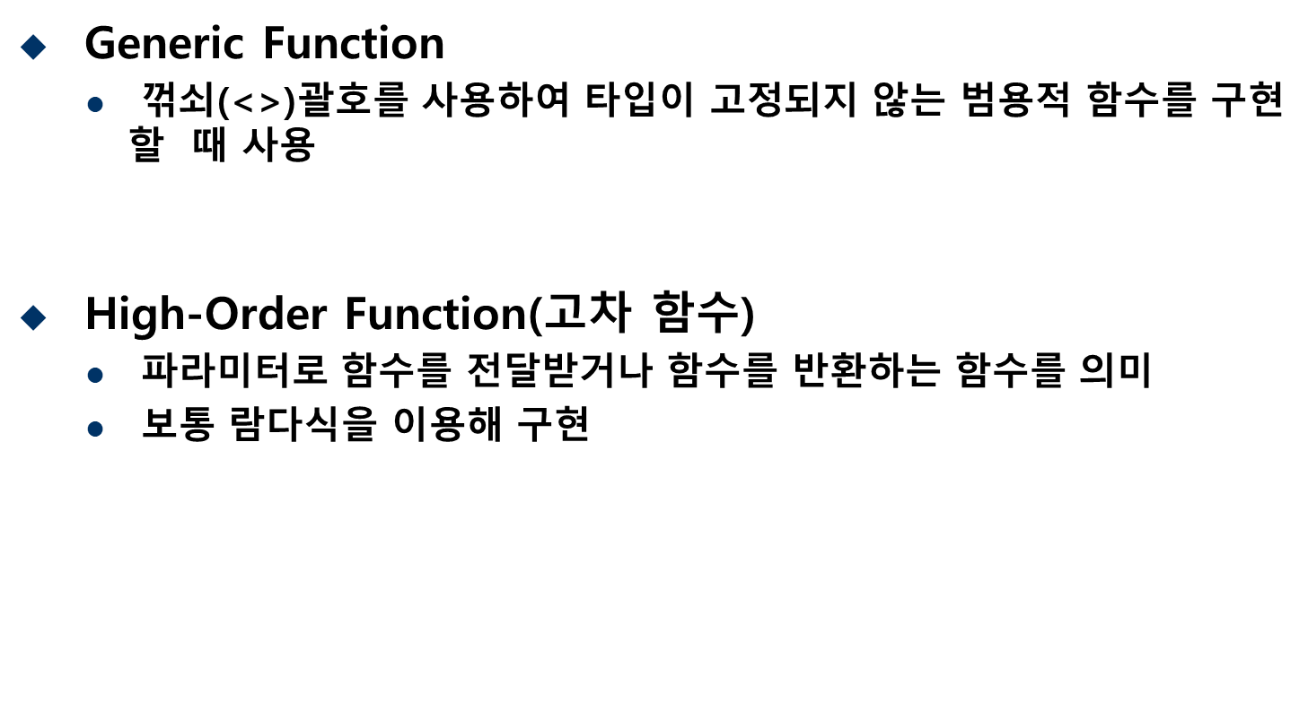
Kotlin 나머지 함수들
fun <T> selectedList(item: T): List<T>{ /*, , , ,*/}
public inline fun <T, C : MutableCollection<in T>> Iterable<T>.filterTo(
destination: C,
predicate: (T) -> Boolean): C { - - - -> lambda를 파라미터로 받는다
for (element in this) if (predicate(element)) destination.add(element)
return destination
}
Notes:
Generic Function
어떤 타입에 국한되지않음.
fun <T> selectedList(item: T): List<T>{ /*, , , ,*/}
T타입 : String,Int,double등등으로 통일된다.
예를들어 item 이 string이면 리스트에 strin으로.

Slide 70
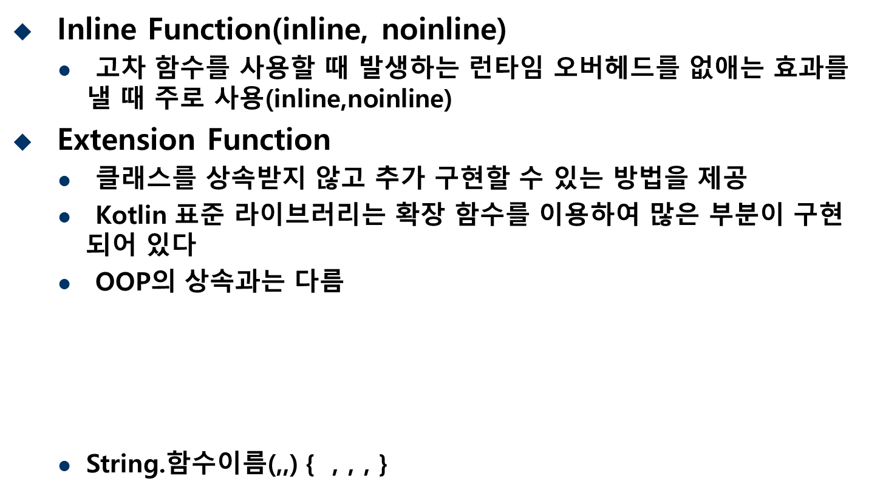
Kotlin 나머지 함수들
public inline fun <T, C> Iterable<T>.filterTo(
destination: C,
predicate: (T) -> Boolean): C { - - - -> lambda를 파라미터로 받는다
for (element in this) if (predicate(element)) destination.add(element)
return destination
}
Notes:
Extension Function을 공부.

Slide 71
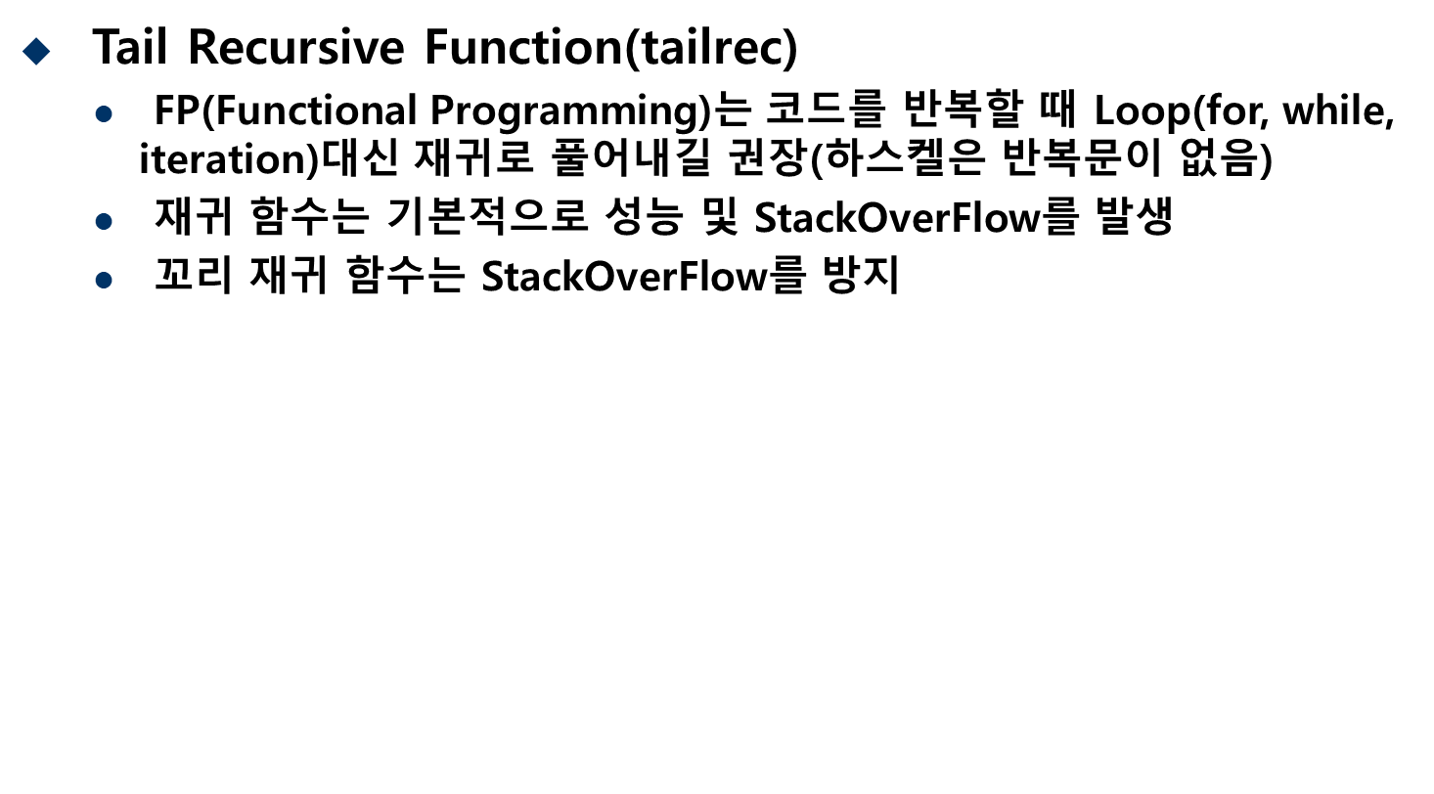
Kotlin 나머지 함수들
tailrec fun factorial(num: Long, result: Long): Long {
return when(num) {
0.toLong() -> result - - - -> 반드시 함수가 종료되는 조건이 존재해야 함
else ->
factorial(num-1, num * result)
}
}
fun main(){
println("result => ${factorial(10,1)}")
}
Notes:
꼬리재귀함수.

Slide 72
Kotlin With OOP

Slide 73
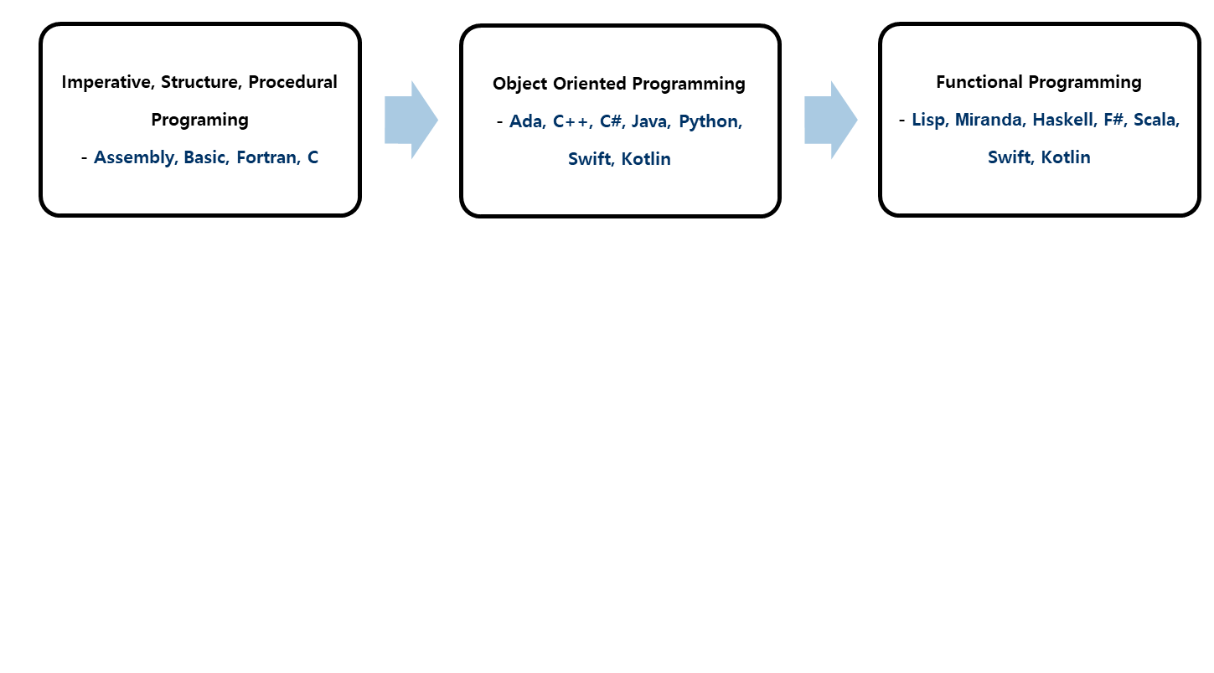
Programming Paradigm
Kotlin을 비롯한 몇몇 프로그래밍 언어는 OOP 와 FP를 지원한다. Kotlin은 설계 당시 부터 FP 지향을 목적으로 두고 설계 되었다
또한 많은 프로그래밍 언어들(Swift, Python등)이 OOP & FP를 지향한다.
이러한 프로그래밍 언어를 Multi-Paradigm 또는 Hybrid Language라고 한다.
OOP가 좋으냐? FP가 대세이다! 하는 얘기는 개발자에게 불필요한 논쟁으로 보인다. 아직도 많은 프로젝트들이 절차식
(명령형) 프로그래밍 언어로 개발이 진행되고 있다.
프로그래밍 패러다임이란 프로젝트에서 문제를 해결하는 프로그램을 작성할 때의 관점 내지 방법론이다.
해당 프로젝트의 성격에 맞게 선택하면 되는 것이다

Slide 74
Kotlin OOP
OOP(Object Oriented Programming)
  객체(Object)정의
    우주에 존재하는 모든 물질, 개념 등을 총칭[사전학적 의미]
    문제 정의가 잘 되어 있고, 실체적인 것이든 추상적인 것이든,개별적이며 인식 가능한 개체 . [Smith, 1988]
    상태(state)와 행위(behavior)를 가진 것으로, 비슷한 객체의 구조와 행동이 공통 클래스로 선언 됨[Grady Booch, 1994]
    OOP는 컴퓨터를 표현 매체로 사용하는 움직임의 일부분[Bruce Eckel]

Slide 75
Kotlin OOP
OOP(Object Oriented Programming)
  Object Modeling(객체 모델링)
    사전학적 의미의 객체를 추상화 작업을 통해 프로그래밍 가능하도록 표현하는 작업 과정을 의미
    모델링시에 객체지향 엔지니어에 의한 주관적 성향이 포함 될 수 있음
    일반화 할 수 있도록 업무 분석(도메인 분석)이 필요
  Abstraction(추상화)
    주어진 어떤 일을 수행할 때, 필요하지 않은 복잡한 성질들은 무시하고, 커다란 개념 만을 이용하는 것을 말함.[ 보편적 개념 ]
    실제로 해결될 문제영역[실세계의 객체 도메인 = 업무모델]을 머신 모델[솔루션을 구현하는 해결영역 ]간의 관계를 프로그래머가 만들어 주어야 함
  OOP에선 실세계의 객체를 추상화 작업을 통해 도메인 분석 후 클래스로 표현하는 것이 보편적방법

Slide 76
Kotlin OOP
OOP에서 객체(Instance)라고 불릴 수 있는 필수조건
  객체는 유일성[identity]을 가지고 있어야 함
    프로그램 동작 중 독자적인 공간을 갖는다(hashCode())
  객체는 ADT(Abstraction Data Type)을 가지고 있어야 함
    프로그램에서 표현된 실세계의 객체는 정확하게 하나의 Class의 Instance 여야 한다
  객체는 행위(Behavior)와 상태(State,속성)를 갖는다
    Encapsulation
    Behavior는 Method(멤버함수)로 표현
    Method를 호출하는 것을 Message Sending이라고도 표현
    State는 Field(멤버필드,속성)로 표현
      Kotlin에선 Property로 표현
    Field(속성)란 데이터를 저장하는 슬롯(slot)
    동일한 클래스에서 생성된 모든 객체(instance)는 동일한 필드를 가짐

Slide 77
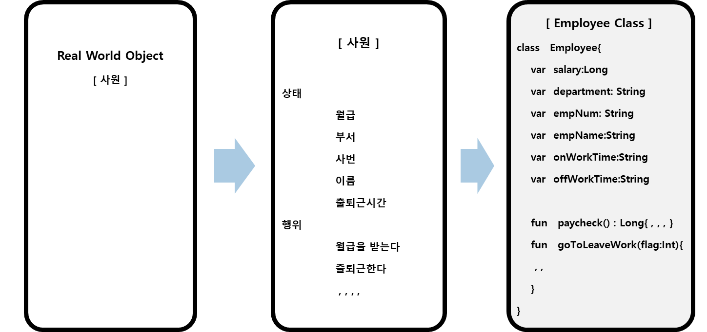

OOP Class 기본 도출
Object Modeling[ Encapsulation ]

Slide 78
Kotlin Class
Kotlin class
  기본 구성
    Header와 Body(몸체)로 구성
    { } 를 기준으로 속성(멤버필드),메소드(멤버함수)로 구성
    코틀린 소스[File, Class]는 확장자가 kt
    클래스 이름과 코틀린 파일의 이름이 달라도 상관 없음
class Employee[ Header ] { <- - - - start of body
var empName = “Pyo In Soo” - -- - - -> Property(멤버필드)
, , ,
fun paycheck() = (salary * TAX) - - - - -> Method(멤버함수)
, , , ,
} - - - -- -> end of body
class Employee{
}
class Person - - - -> Body가 없어도 된다
EmployeeKT.kt
Employee.kt
class Outer{
class Inner{
}
}
class EmployeeManager{
}
class Employee{
}
class EmployeeManager{
}
EmployeeClasses.kt
Emp.kt

Slide 79
Kotlin Class
일반적인 Kotlin Class 구현 방식
import java.text.NumberFormat
import java.time.LocalDateTime
import java.time.format.DateTimeFormatter
import java.time.format.FormatStyle
import kotlin.math.abs
import kotlin.math.roundToInt
import kotlin.random.Random
const val TAX_RATE = 0.08F - - - - - - - - > 세금을 나타내는 상수
const val GO_TO_WORK_TIME = 1 - - - - -- - - > 출근을 나타내는 상수
class Employee [ Header ] { - - - - > Header에는 주생성자(Primary Constructor) 및 Type Parameter가 올 수 있다
var salary = 0L
var empName = "“ =====
var department = "“ =
var empNum = "“ = = = = = = = >> Property 들
var onWorkTime = "“ =
var offWorkTime = "“ =====
fun paycheck() = (salary * TAX_RATE).roundToInt() - - - -> 세금을 제외한 월급을 계산한다
fun goToLeaveWork(flag: Int){ - - - - -> flag가 GO_TO_WORK_TIME면 출근 아니면 퇴근
val formatter = DateTimeFormatter.ofLocalizedDateTime(FormatStyle.MEDIUM) - - - > 시간을 출력하는 포맷
val current = formatter.format(LocalDateTime.now()) - - - - - -> 현재 시간

Slide 80
Kotlin Class
일반적인 Kotlin Class 구현 방식
if(flag == 1){
onWorkTime = current
}else offWorkTime = current
}
}
fun main(){
val emp = Employee() - - - - - -> 클래스는 생성하여 해당 클래스의 인스턴스(객체)에 할당 한다
emp.empName = "Pyo In Soo"
emp.department = "개발팀"
emp.empNum = abs(Random.nextInt()).toString() - - - > 랜덤하게 사원번호를 만들어 낸다
emp.salary = 120_000_000
emp.goToLeaveWork(GO_TO_WORK_TIME )
// 현재 국가의 화폐단위에 맞게 월급을 출력한다
println("${emp.empName} 님의 월급은 ${NumberFormat.getCurrencyInstance().format(emp.paycheck())} 입니다")
println("부 서 : ${emp.department}")
println("사원 번호 : ${emp.empNum}")
println("출근 시간 : ${emp.onWorkTime}")
Thread.sleep(5000) - - - -> 5초간 프로그램을 멈춘다
emp.goToLeaveWork(2)
println("퇴근 시간 : ${emp.offWorkTime}")
}

Slide 81
Kotlin Class
Kotlin Class 기본 특징
  Header & Body로 구성
  Header
    Primary Constructor(, , , , , ) 및 Type Parameter
    Primary Constructor(, , , , , ) 및 Parameter Property
    Primary Constructor는 없거나 하나만 위치 할 수 있다
    Parent Class, Interface, Delegate Class, object
  Body { }
    Property(Member Field)
    Secondary Constructor (여러 개가 올 수 있다)
    Property Initialization Statement OR Block
    Method(Member Function)
    Inner Class
  변수에 값을 할당하듯 Class는 객체를 생성해야 한다

Slide 82
Kotlin Class
Kotlin Constructor
  Primary & Secondary Constructor
  constructor 키워드를 이용해 정의
  Primary Constructor(주생성자)
    Class Header에 존재해야 하며 클래스당 하나만 올 수 있다
    주생성자나 부생성자가 하나도 선언되어 있지 않으면 Kotlin 컴파일러는
    자동으로 Default Primary Constructor를 코드에 포함 시킨다
    보조 생성자가 존재한다면 주생성자는 작성하지 않을 수도 있다
class Employee { - - - - -> Employee(), constructor() 생략
, , , ,
}
class Employee{
constructor() { - - - -> 보조생성자 명시적으로 구현
, , ,
}
}
fun main(){
val emp = Employee()
}
class Employee constructor(){ - - - - -> 생략가능
, , , ,
}
fun main(){
val emp = Employee() - - - - > Default Constructor 호출
}

Slide 83
Kotlin Class
Kotlin Primary Constructor
  Primary Constructor & Type Parameter
    주생성자에 Visibility Modifiers, Annotation이 존재하지 않는다면 constructor 키워드는 생략가능
class Employee(salary: Long, empName: String, department: String){ - - - - - > 주 생성자 지역변수로 취급
var salary = salary
var empName = empName
var department = department
var empNum = abs(Random.nextInt()).toString()
var onWorkTime = ""
var offWorkTime = "“
, , ,
} // End Of Class
fun main(){
val emp = Employee(120_000_000,"Pyo In Soo", "개발팀")
//emp.empName = "Pyo In Soo"
// emp.department = "개발팀"
// emp.empNum = abs(Random.nextInt()).toString()
// emp.salary = 120_000_000
// val emp2 = new Employee() - - - -- > Error , 생성자를 만들면 기본생성자는 제공하지 않는다
, , , ,
}

Slide 84
Kotlin Class
Kotlin Primary Constructor
  Constructor 인자 값 명시
    함수 파라미터에 인자 값을 명시하듯 생성자에서도 가능
  init 키워드를 이용한 속성값 초기화
    주생성자 파라미터에 val, var가 없다면 기본적으로 지역변수로 취급
    init 키워드를 이용해 속성들을 초기화 하는 블럭을 만들었다면 생성자가 호출되자 마자 초기화 블럭이 먼저 진행 된다
    생성자 파라미터 이름과 속성이름이 같아도 상관 없다
class Employee (empName:String, department: String = "개발팀", salary: Long = 120_000_000){
, , , ,
}
fun main(){
val emp = Employee(“Pyo In Soo”)
}

Slide 85
Kotlin Class
Kotlin Init 초기화 블럭
  init : 생성자에 선언된 Type Parameter는 Local 변수로 인정됨
class Employee (empName:String, department: String = "개발팀", salary: Long = 120_000_000) { - - -> local 변수
var salary = 0L
var empName = ""
var department = ""
var empNum = ""
var onWorkTime = ""
var offWorkTime = ""
init{
this.salary = salary - - - - - - > 속성(this.salary) 과 주생성자(salary) 이름이 같아도 상관없다
this.empName = empName
this.department = department
empNum = abs(Random.nextInt()).toString()
println(" End Of Init")
}
, , , ,
}
fun main(){
val emp = Employee("Pyo In Soo")
, , ,
val emp2 = new Employee(“Pyo Hyun Joon”, “경영지원”)
}

Slide 86
Kotlin Class
Kotlin Secondary Constructor(보조생성자)
  보조생성자는 필요시 여러 개 선언할 수 있다(생성자 Overloading)
  constructor 키워드를 이용해 선언
  보조생성자 규칙
    보조생성자가 존재하면 주생성자를 선언하지 않아도 된다
    주생성자와 보조 생성자를 같이 선언했다면 this(, , ,)를 이용해 주생성자를 보조생성자에서 반드시 호출해야 한다
class Employee (empName:String) {
var salary = 0L
var empName = empName
var department = ""
var empNum = ""
var onWorkTime = ""
var offWorkTime = "“
init {
empNum = abs(Random.nextInt()).toString()
println(" End Of Init")
}
class Employee(empName:String){
  constructor(empName: String, department: String,
  salary: Long) : this(empName) {
  this.salary = salary
  this.department = department
  println(" End Of Constructor ")
  }
  , , ,
}
fun main(){
val emp = Employee("Pyo In Soo", "개발팀", 120_000_000)
}

Slide 87
Kotlin Class
Kotlin Secondary Constructor(보조생성자)
  주생성자의 Type Parameter에는 var, val을 선언할 수 있으나,보조생성자의 Type Parameter에는 val, var 를 선언할 수 없다
  보조생성자가 여러 개 있을 경우 필요하다면 this(, , ,)를 이용해 다른 보조생성자를 호출할 수 있다
class Button : View {
constructor(context:Context) : this(context, AttributeSet.Default)
constructor(context:Context, attrs:AttributeSet) : this(context, attr, Style.DefStyle)
constructor(context:Context, attrs:AttributeSet, style:Style) : super(context, attrs, style)
}
fun main(){
var btn = Button(getApplication())
}

Slide 88
Kotlin Visibility Modifiers
Access Modifier(접근 OR 가시성 지정자)
  Kotlin에는 Class, objects, Interface, Constructor, Function, Property & Getter/Setter 에는 가시성 접근 지정자를 지정할 수 있는 4개의 키워드를 제공한다
    private
      같은 클래스의 멤버 또는 File에서만 접근
    protected
      private과 기본적으로 접근이 가능하고 Sub Class에서 접근 가능
    internal
      같은 Module 내에서 접근 가능
    public
      어디서나 접근 가능
      접근지정자를 생략하면 기본으로 public으로 인정

Slide 89
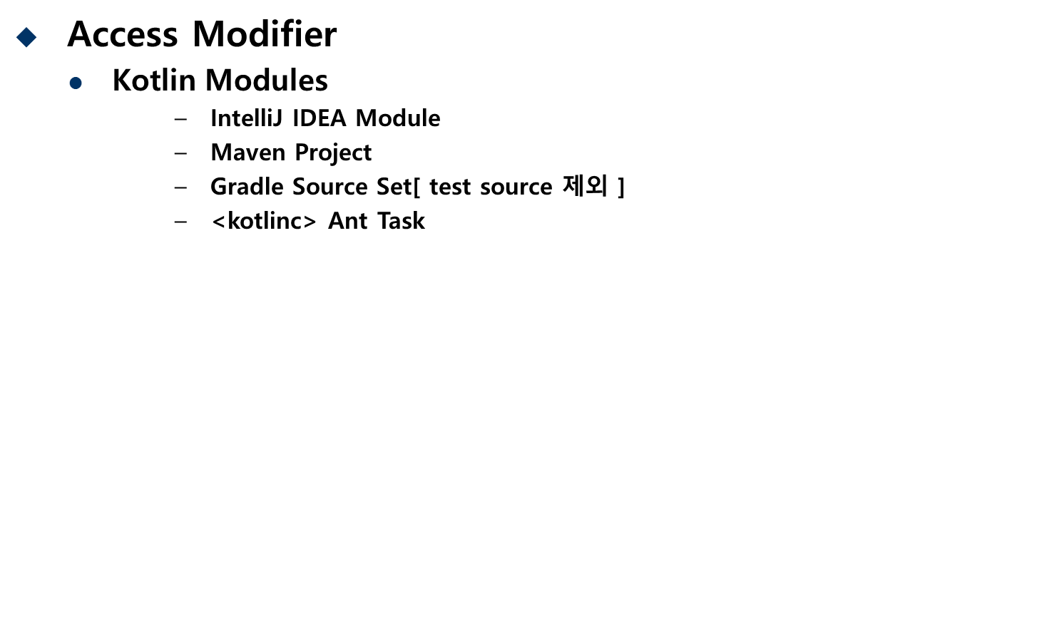
Kotlin Visibility Modifiers
//Class에서의 가시성 예
open class Outer {
private val a = 1
protected open val b = 2
internal val c = 3
val d = 4 // public by default
protected class Nested {
public val e: Int = 5
}
}
class Subclass : Outer() {
// a is not visible
// b, c and d are visible
// Nested and e are visible
override val b = 5 // 'b' is protected
}
class Unrelated(o: Outer) {
// o.a, o.b are not visible
// o.c and o.d are visible (same
module)
// Outer.Nested is not visible, and
Nested::e is not visible either
}
// File에서의 가시성 예
// example.kt
package foo
private fun foo() { ... } // visible inside example.kt
public var bar: Int = 5 // property is visible everywhere
private set // setter is visible only in example.kt
internal val baz = 6 // visible inside the same module

Slide 90
Kotlin Property
Property
  Kotlin은 OOP Encapsulation 되어 만들어진 State(Data, Field)에 접근할 수 있는 getter/setter를 언어 기본 기능으로 지원
  OOP에서 클래스는 캡슐화된 데이터를 메소드를 통해 제어 및 접근하는 것을 원칙으로 한다
  Field에 접근하는 get()/set(value)를 모두 포함하여 Property라 한다
  Property를 선언 할 때 반드시 val, var 가 존재 해야 함
    val : 읽기전용(get) 속성만 갖는다
    var : 읽기(get)/쓰기(set) 속성을 갖는다
    val , var 로 선언된 Property는 컴파일시 private 접근지정자로 지정
    Property 대상 getter/setter 는 public로 지정됨
    Property Type으로 Boolean은 is로 시작하는 속성이름을 보통 갖는다

Slide 91
Kotlin Property
Backing Field(뒷받침 필드)
  Kotlin에서는 Backing Field를 제공
  속성의 getter/setter을 재정의하여 속성값을 수정,비교 등을 할 때 사용
  Property Prototype[ Backing Field 구현 ]
class Person {
val name = "pyoinsoo"
get() = field.toUpperCase() - - -> 이름을 대문자로
var age: Int = 32
set(value) {
field += value - - - -> 나이를 추가
}
var gender: String = ""
var isMan = false
set(value){
field = value.equals("man") - - -> 남자면 true
}
}
fun main(){
val p = Person()
println("이름 : ${p.name}") - - -> name 속성 get 호출
p.age = 3 ---> age 속성의 set(value)호출
println("나이 : ${p.age}")
p.gender = "man“ -> gender속성 set(value)남/녀 비교
val gender = if(p.isMan) "남자" else "여자"
println("성별 : $gender")
}

Slide 92
Kotlin Property
Backing Field로 구현한 Employee
package chap_1_5
import java.text.NumberFormat
import java.time.LocalDateTime
import java.time.format.DateTimeFormatter
import java.time.format.FormatStyle
import kotlin.math.abs
import kotlin.math.roundToLong
import kotlin.random.Random
const val TAX_RATE = 0.08F
const val GO_TO_WORK_TIME = 1
class Employee (val empName:String,private val salary: Long = 0L,
val department: String = "개발부", var empNum: String = "0" ) {
var onWorkTime: String = ""
get() = field
set(value) {
if(value == GO_TO_WORK_TIME.toString()) {
val formatter = DateTimeFormatter.ofLocalizedDateTime(FormatStyle.MEDIUM)
field = formatter.format(LocalDateTime.now())
}
}

Slide 93
Kotlin Property
Backing Field로 구현한 Employee
var offWorkTime: String = ""
get() = field
set(value) {
if(value != GO_TO_WORK_TIME.toString()) {
val formatter = DateTimeFormatter.ofLocalizedDateTime(FormatStyle.MEDIUM)
field = formatter.format(LocalDateTime.now())
}
}
val _salary : Long = salary
get() = (field * TAX_RATE).roundToLong()
init{
empNum = abs(Random.nextInt()).toString()
println(" End Of Init")
}
}
fun main(){
val emp = Employee("Pyo In Soo", 120_000_000)
emp.onWorkTime = GO_TO_WORK_TIME.toString()
println("${emp.empName} 님의 월급은 ${NumberFormat.getCurrencyInstance().format(emp._salary)} 입니다")
println("부 서 : ${emp.department}")
println("사원 번호 : ${emp.empNum}")
println("출근 시간 : ${emp.onWorkTime}")
Thread.sleep(5000)
emp.offWorkTime = 2.toString()
println("퇴근 시간 : ${emp.offWorkTime}")
}

Slide 94
Kotlin Property 초기화
init을 이용한 초기화
  Kotlin은 속성을 선언하고 초기화하지 않으면 기본적으로 Error
  init의 실행시기는 해당 Class의 생성자를 호출하면 먼저 실행
class Person constructor(){ - - - -> Default 생성자는 생략가능
val name: String - - - - > 초기화를 선언과 동시에 진행하지 않을 시 Type(String)을 반드시 선언
var age: Int
val gender: Char
init {
name = "Pyo Insoo"
age = 32
gender = 'M'
}
}

Slide 95
Kotlin Property 초기화
null 허용 속성타입으로 선언한 후 나중에 초기화
  null 허용(Type?)으로 Type 선언 후 나중에 초기화
  반드시 var Null 허용 타입으로 선언해야 함
class Person {
var name: String? = null
var age = 0
var gender: Char? = null
constructor()
constructor(name: String, age:Int, gender:Char){
this.name = name
this.age = age
this.gender = gender
}
}
fun main(){
val person1 = Person()
person1.name = "Pyo Insoo"
person1.age = 32
person1.gender = 'M'
val person2 = Person("Pyo Hyunjun", 15, 'M')
}

Slide 96
Kotlin Property 초기화
lateinit 예약어를 이용한 늦은 초기화
  var Property 에만 사용가능
  class Body에 선언된 Property에서만 사용가능(주생성자 속성X)
  getter/setter 를 재정의 할 수 없다
  null 허용 Property에는 사용불가
  Primitive(Byte,Short,Int,Float 등) Type에는 사용불가
class Person {
lateinit var name: String
//var age:Int = 0 - - - -> 기본타입에는 사용불가
// var gender: Char = ‘W’ - - - -> 기본타입에는 사용불가
constructor(name: String, age:Int, gender:Char){
this.name = name
//this.age = age
//this.gender = gender
}
}
fun main(){
val person = Person("Pyo Insoo", 32, 'M')
}

Slide 97
Kotlin Property 초기화
by lazy를 이용한 실행시점 늦은 초기화
  by lazy {..}을 이용해 Property 사용시점에 {..}이 실행 됨
  val Property 만 사용 가능
  Primitive Type에도 사용가능
  Class Body 뿐만 아니라 Top-Level 에서도 사용가능
class Person {
val name: String by lazy {
println(“lazy init”)
"Pyo Insoo“ - - - -> by lazy는 표현식이므로 할당 할 값이 맨 마지막에 와야 한다
}
val age:Int by lazy {
32
}
val gender: Char by lazy{
'M'
}
}
fun main(){
val person = Person()
println("name:${person.name}, age:${person.age}, gender:${person.gender}") - - > 사용 시점에 할당 됨
}

Slide 98
Kotlin Property 초기화[Delegate,Standard]
by lazy{..}를 이용한 Delegated Property 초기화
  by lazy {..}을 이용해 Property 사용시점에 {..}이 실행 됨
  한번 할당되고 난 후 계속 그 값만 사용한다(불변)
  val Property 만 사용 가능
  Primitive Type에도 사용가능
  Class Body 뿐 Top-Level 에서도 사용가능
class Person {
val name: String by lazy {
println(“lazy init”)
"Pyo Insoo“ - - - -> by lazy는 표현식이므로 할당 할 값이 맨 마지막에 와야 한다
}
val age:Int by lazy {
32
}
val gender: Char by lazy{
'M'
}
}
var temp = 1
val increment: Int by lazy{
++temp
}
fun main(){
val person = Person()
println("name:${person.name}")
println("name:${person.name}")
println("age:${person.age}")
println("gender:${person.gender}")
println("increment: $increment")
println("increment: $increment")
}

Slide 99
Kotlin Property Delegate
KProperty를 이용한 Property Delegate
  KProperty는 Kotlin Refection 기능을 활용한 위임이며 속성에 값을 할당하는 개념은 아님
  syntax
  ExpressionClass Implementation
    var : operator function getValue/setValue를 구현
    val : operator function getValue 만 구현
    Property을 getter/setter를 호출하면 getValue/setValue가 자동 호출
class PersonKT(var userName:String){
var alias: String by PersonDelegate()
} - - - > var 는 getValue/setValue 둘 다 구현
val/var <Property Name>: <Type> by
<DelegateClass,Function>
class PersonDelegate{
operator fun getValue(personKT: PersonKT, property: KProperty<*>): String {
return """이름: ${personKT.userName}"""
}
operator fun setValue(personKT: PersonKT, property: KProperty<*>, value: String) {
println("위임된 속성 이름은 ${property.name}, 설정된 값은 $value")
} - - - > property.name은 속성 이름을 Runtime Refection으로 호출
} - - - -> value는 setter로 할당된 값을 의미
fun main(){
val person = PersonKT("Pyo Insoo")
person.alias = "Jet Pack“ - > setValue
println("${person.alias}") -> getValue
}

Slide 100
Kotlin 속성 변경감지
object Delegates observable(고차함수)
  kotlin.properties.Delegates를 이용하여 속성 변경을 감지하고 변경될 때 동작해야 하는 작업이 필요하다면 구현
  observable 고차 함수를 재정의
  위임이므로 getter/setter는 정의하면 안됨
import kotlin.properties.Delegates
class PersonObserable(private val name: String){
var alias: String by Delegates.observable(
"First Alias", { _ ,oldValue,newValue ->
println("$name 님의 Old 별명 : $oldValue, New 별명 $newValue")
})
}
fun main(){
val person = PersonObserable("Pyo Insoo")
person.alias = "Jet Pack"
person.alias = "James Pyo"
}

Slide 101
Inheritance With Kotlin

Slide 102
Inheritance & Generalization
일반화
  Bottom-Up Process(작은 문제 부터 답을 구해가며 전체 문제의 답을 찾는 방식 )로 비슷한 실세계의 객체(클래스)간의 공통 유사 속성, 행위를 묶은 것이다. 일반적으로 is-a 관계로 표현될 수 있다
  is a(is a kind of)
    Student is a Person
    Professor is a Person
    Employee is a Person
  has a
    is a 관계가 성립되지 않고 기능을 재사용하고 싶으면 위임을 이용한 has a 관계를 사용
    Student has a Student ID
    Professor has a Professor Card
    Employee has a Department

Slide 103
Kotlin Inheritance 기본 규칙
Kotlin 슈퍼(부모,Base) 클래스 상속 시
  슈퍼클래스는 반드시 open class 로 구현되어야 한다
  단일 상속만 할 수 있다
  Kotlin Class에 상속이 선언되어 있지 않다면 Any클래스를 자동으로 상속 받는다
  private 이 아닌 모든 속성과 함수를 상속받는다
  자식(Sub, 하위,)클래스에서 함수나 속성을 재정의(override)시 override 키워드를 정의해야 하며 부모의 속성도 open 키워드를 사용
open class Person : Any(){ - - - -> 생략 시 자동으로 Any 클래스를 상속받는다
open var userName = "Pyo Insoo“ % 하위 클래스에서 재정의가 필요하다면 open을 선언
open var age = 34
open fun toPersonInfo() = """이름은 $userName, 나이는 $age"""
}
class Professor: Person(){
override var userName = "표현준"
override var age = 45
override fun toPersonInfo() = """직위는 선생님이고 이름은 $userName, 나이는 $age"""
}

Slide 104
Kotlin Any Class
Kotlin Any class
  Kotlin에서의 최상위 클래스이며 모든 Kotlin클래스는 Any클래스를 자동으로 상속받는다
  Any 메소드(함수)
    equals(other: Any)
      재정의 하지 않으면 해당객체의 단순(얕은,hashCode())비교
    hashCode()
      생성된 객체의 유일성을 나타냄
    toString()
      해당 객체를 문자열로 표현
      재정의 하지 않으면 Type과 hashCode() 값을 출력

Slide 105
Kotlin 상속
Employee
+ userName: String + department: String
+ calculateTheSalary() : Int + toString() : String
PermanentEmployee
- annualSalary: Int
+ calculateTheSalary() : Int
PartTimeEmployee
workingHour: Int hourlyRate: Int
+ calculateTheSalary() : Int

Slide 106
Kotlin 상속 구현
open class Employee(open val userName: String, open val department: String): Any(){
open fun calculateTheSalary() = 0
override fun toString() = """$userName 님의 부서는 $department 이며 월급은 총 """
}
class PermanentEmployee(override var userName: String,
override var department: String,
private val annualSalary:Int): Employee(userName, department){
override fun calculateTheSalary() = annualSalary.div(12) - - -> override를 사용하면 자동으로 open 된다
}
class PartTimeEmployee(override val userName: String,
override val department: String,
private val workingHour: Int,
private val hourlyRate: Int): Employee(userName,department){
override fun calculateTheSalary() = workingHour.times(hourlyRate)
}
fun main(){
val pEmp = PermanentEmployee("고정직", "개발실", 50000000)
val tEmp = PartTimeEmployee("임시직", "고객대응팀",90, 15000)
val pEmpResult = NumberFormat.getCurrencyInstance(Locale.getDefault()).format(pEmp.calculateTheSalary())
val tEmpResult = NumberFormat.getCurrencyInstance(Locale.getDefault()).format(tEmp.calculateTheSalary())
println("""$pEmp $pEmpResult 입니다""")
println("""$tEmp $tEmpResult 입니다""")
}

Slide 107
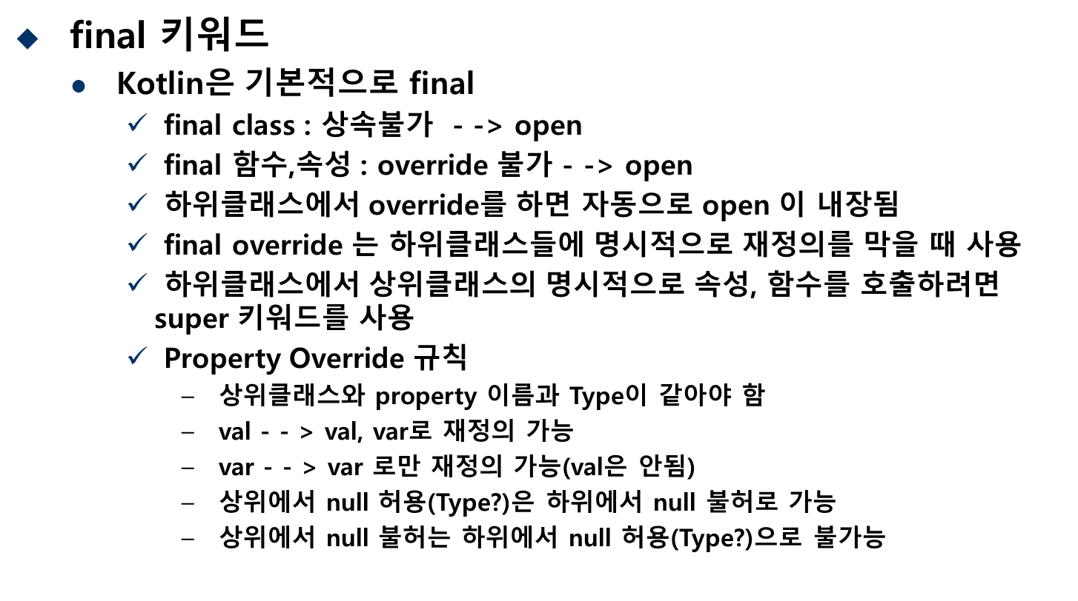
Kotlin 상속 기본 규칙

Slide 108
Kotlin 상속과 생성자
Kotlin 상속과 생성자
  Kotlin 상위/하위 관계에서는 하위클래스의 객체를 생성할 때 반드시 상위클래스의 생성자를 호출해야 한다는 것
  Kotlin 클래스를 선언할 때 명시적으로 생성자를 만들지 않으면 인자 없는 생성자(primary Constructor)를 컴파일러는 자동으로 추가
  왼쪽 코드는 결국 오른쪽과 같이 컴파일 된다. ERROR
  상/하위 생성자가 호출된 후 속성 초기화가 먼저 실행
open class Parent{
, , , ,
}
class Child : Parent(){
, , , , ,
}
fun main(){
val child = Child()
}
open class Parent constructor(){
, , , ,
}
class Child constructor() : Parent(){
, , , , ,
}
fun main(){
val child = Child()
}
open class Parent(name: String){
, , , ,
- - > error
}
class Child : Parent(){
, , , , ,
}
fun main(){
val child = Child()
}

Slide 109
open class Employee{
private var userName: String
private var department: String
constructor(userName:String, department: String){
this.userName = userName
this.department = department
}
open fun calculateTheSalary() = 0
override fun toString() = """$userName 님의 부서는 $department 이며 월급은 총 """
}
class PermanentEmployee: Employee{
private var annualSalary by Delegates.notNull<Int>()
constructor(userName:String, department: String, annualSalary: Int) : super(userName,department){
this.annualSalary = annualSalary
}
override fun calculateTheSalary() = annualSalary.div(12)
}
class PartTimeEmployee(userName: String,
department: String,
private val workingHour: Int,
private val hourlyRate: Int): Employee(userName,department){
override fun calculateTheSalary() = workingHour.times(hourlyRate)
}
fun main(){
val pEmp = PermanentEmployee("고정직", "개발실", 50000000)
val tEmp = PartTimeEmployee("임시직", "고객대응팀",90, 15000)
val pEmpResult = NumberFormat.getCurrencyInstance(Locale.getDefault()).format(pEmp.calculateTheSalary())
val tEmpResult = NumberFormat.getCurrencyInstance(Locale.getDefault()).format(tEmp.calculateTheSalary())
println("""$pEmp $pEmpResult 입니다""")
println("""$tEmp $tEmpResult 입니다""")
}

Slide 110
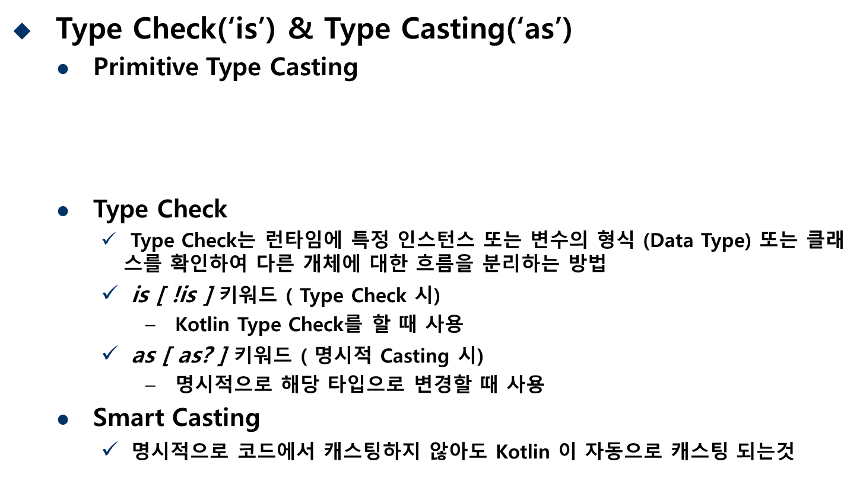
Kotlin 객체 형변환
val intData: Int = 123
val floatData: Float = intData.toFloat()
val foo = 345.toDouble()

Slide 111
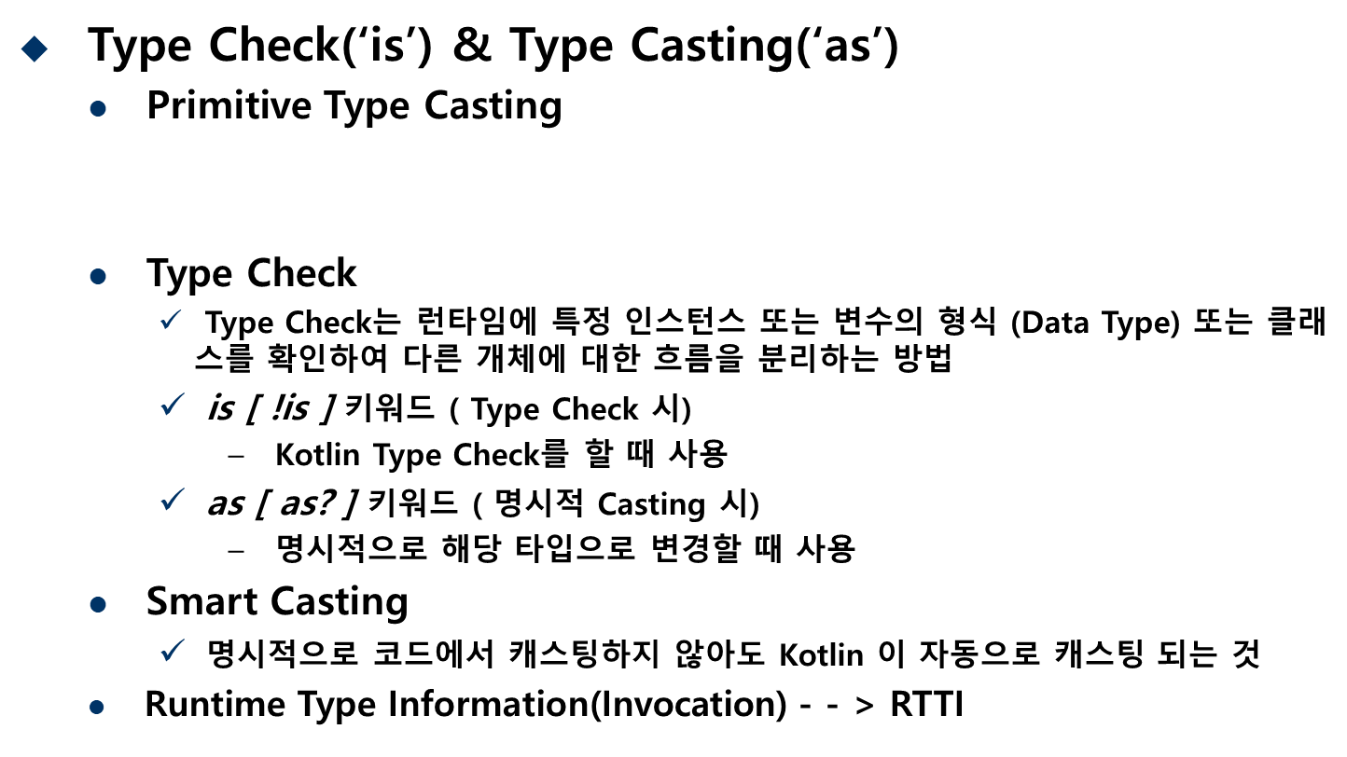
Kotlin Type Cast
val intData: Int = 123
val floatData: Float = intData.toFloat()
val foo = 345.toDouble()

Slide 112
Kotlin Type Casting
<< interface >> Shape
+ showArea() : Float
Circle
+ radius: Float
+ showArea() : Float
Square
+ horizontalLength: Float
+ showArea() : Float
Rectangle
+ verticalLength: Float
+ showArea() : Float

Slide 113
Kotlin Type Casting
interface Shape {
fun showArea(): Float
}
class Circle : Shape {
var radius: Float = 12.0f
override fun showArea(): Float {
return radius * radius * 3.14f
}
}
open class Square : Shape {
var horizontalLength: Float = 7.0f
override fun showArea(): Float {
return horizontalLength * horizontalLength
}
}
class Rectangle : Square() {
var verticalLength: Float = 6.0f
override fun showArea(): Float {
return super.horizontalLength * verticalLength
}
}
fun main(){
val shapeObject: Shape = Circle()
//shapeObject.radius = 15.5 - - -> Compile Error
val message = if (shapeObject is Circle) {
"Circle Instance"
} else if (shapeObject is Square) {
"Square Instance"
} else if (shapeObject is Rectangle) {
"Rectangle Instance"
} else {
"Nothing"
}
print(message)
}

Slide 114
Kotlin Type Casting
var area: Float
area = if (shapeObject is Circle) { // Smart Casting
shapeObject.radius = 17.0f
shapeObject.showArea()
} else if (shapeObject is Square) {
shapeObject.horizontalLength = 5.0f
shapeObject.showArea()
} else if (shapeObject is Rectangle) {
shapeObject.horizontalLength = 10.0f
shapeObject.verticalLength = 5.0f
shapeObject.showArea()
} else {
0f
}
println( " Area = $area")
when(shapeObject){
is Circle -> shapeObject.radius = 3.0f
is Square -> shapeObject.horizontalLength = 4.0f
is Rectangle -> {
shapeObject.horizontalLength = 5.0f
shapeObject.verticalLength = 6.0f
}
else -> print("Undefined type")
}
var count = 1
while (count <= 10 && shapeObject is Circle){
shapeObject.radius = count.toFloat()
area += shapeObject.showArea()
count++
}
println( “Area = $area")

Slide 115
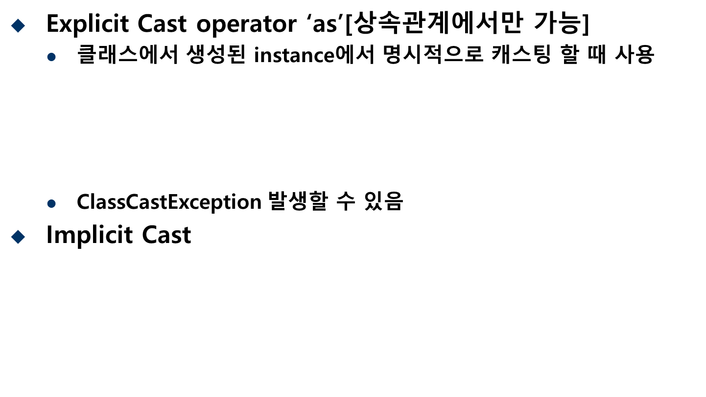
Kotlin Type Cast
var shapeObject = Circle()
var otherShapeObject = shapeObject as Circle
var nullableShapeObject : Circle? = shapeObject as Circle?
var safeCastObject : Circle? = shapeObject as? Circle
var shape: Shape = Circle()
var square : Square = Rectangle()
var rectShape : Shape = square

Slide 116
Kotlin Abstract Class
Shape(추상 클래스)
+ abstract showArea() : Float
Circle
+ radius: Float
+ showArea() : Float
Square
+ horizontalLength: Float
+ showArea() : Float
Rectangle
+ verticalLength: Float
+ showArea() : Float

Slide 117
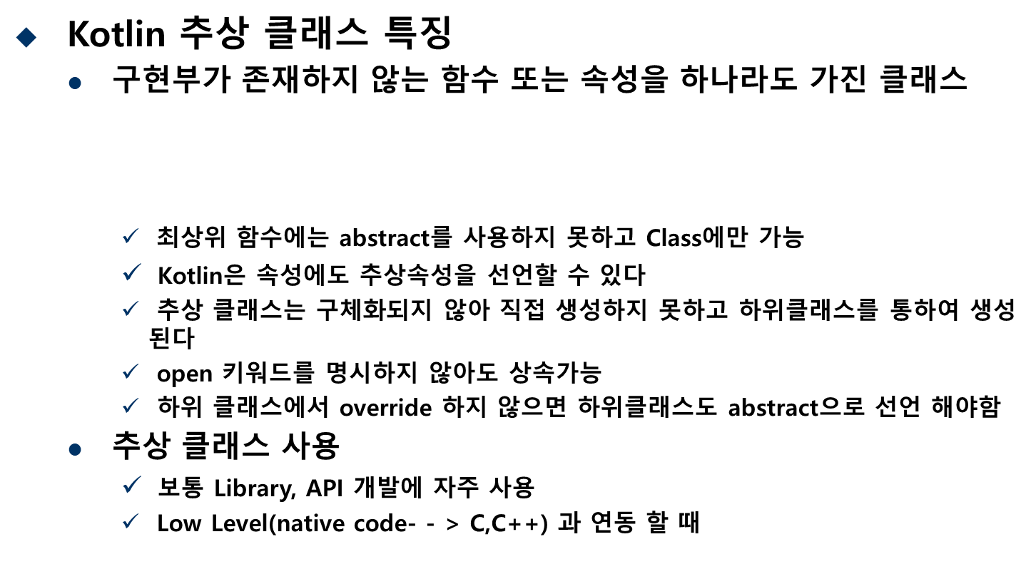
Kotlin Abstract Class
abstract class AbstractExample{
abstract val margin: Float
abstract fun applyMargin()
}

Slide 118
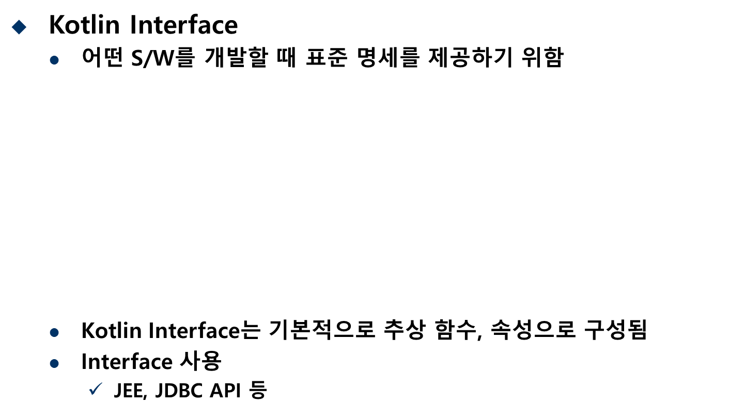
Kotlin Interface
interface I1{
fun mi1()
}
interface I2{
fun mi2()
}
interface I3 : I1, I2{
fun mi3()
}
open class C1{
fun mc() = println("mc()")
}
class Ref: C1( ), 3{
override fun mi1() = println("mi1()")
override fun mi2() = println("mi2()")
override fun mi3() = println("mi3()")
}
fun main(){
var i1:I1 = Ref()
i1.mi1()
}

Slide 119
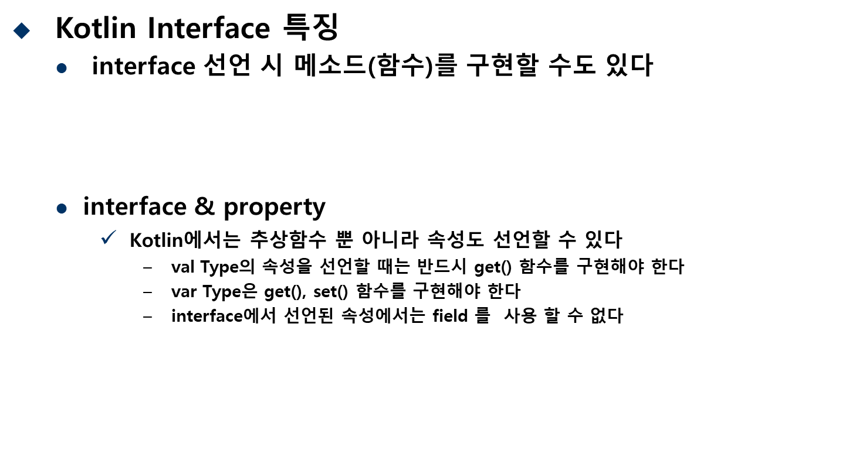
Kotlin Interface
interface InterfaceExample{
fun applyMargin() : Double {
return Math.PI * 45
}
}
val p1: Double
get() = Math.PI * 3.1
var p2: String
get() = p2
set(value){
p2 = p1.toString()
}

Slide 120
Various classes in Kotlin

Slide 121
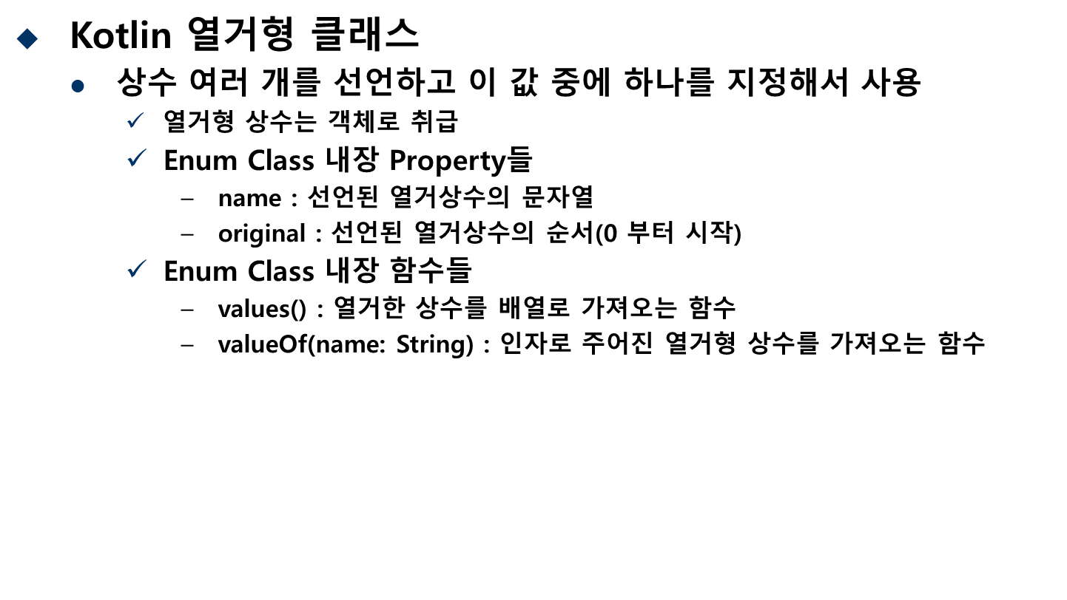
Kotlin Enum Class
enum class Department{
GENERAL_AFFAIRS,
ACCOUNTING_DEPT,
MANAGEMENT_SUPPORT,
HR_TEAM,
CS_TEAM,
TECHNICAL_SUPPORT,
RND_LAB
}
fun main(){
val dept = Department.RND_LAB
println("${dept.name}, ${dept.ordinal}")
val depts: Array<Department> = Department.values()
depts.forEach { d -> println(d.name) }
val dept2 = Department.valueOf("TECHNICAL_SUPPORT")
println("${dept2.name}, ${dept2.ordinal}")
}

Slide 122

Kotlin Enum Class
enum class MyDepartment(var deptCode:Int, var deptName: String){
GENERAL_AFFAIRS(1000,"총무팀"),
ACCOUNTING_DEPT(1001,"회계팀"),
MANAGEMENT_SUPPORT(1002,"경영지원실"),
HR_TEAM(1003,"인사팀"),
CS_TEAM(1004,"고객만족팀"),
TECHNICAL_SUPPORT(1005,"기술지원팀"),
RND_LAB(1006,"연구개발실")
}
fun main(){
val myDept = MyDepartment.RND_LAB
println("${myDept.name}, ${myDept.ordinal}")
println("${myDept.deptCode}, ${myDept.deptName}")
myDept.deptCode = 1005 //var로 선언해야 변경가능
myDept.deptName = "기술지원팀"
println("${myDept.deptCode}, ${myDept.deptName}")
}

Slide 123

Kotlin Enum Class
enum class ExtendsDepartment{
GENERAL_AFFAIRS{
override var deptCode = 1001
override fun toMyDeptInfo(){
println("$this , data = $deptCode")
}
},
MANAGEMENT_SUPPORT{
override var deptCode = 1002
override fun toMyDeptInfo(){
println("$this , data = $deptCode")
}
},
RND_LAB{
override var deptCode = 1003
override fun toMyDeptInfo(){
println("$this , deptCode = $deptCode")
}
} ; //마지막에 ;
abstract var deptCode:Int
abstract fun toMyDeptInfo()
}
fun main(){
val dept = ExtendsDepartment.RND_LAB
dept. toMyDeptInfo()
}

Slide 124
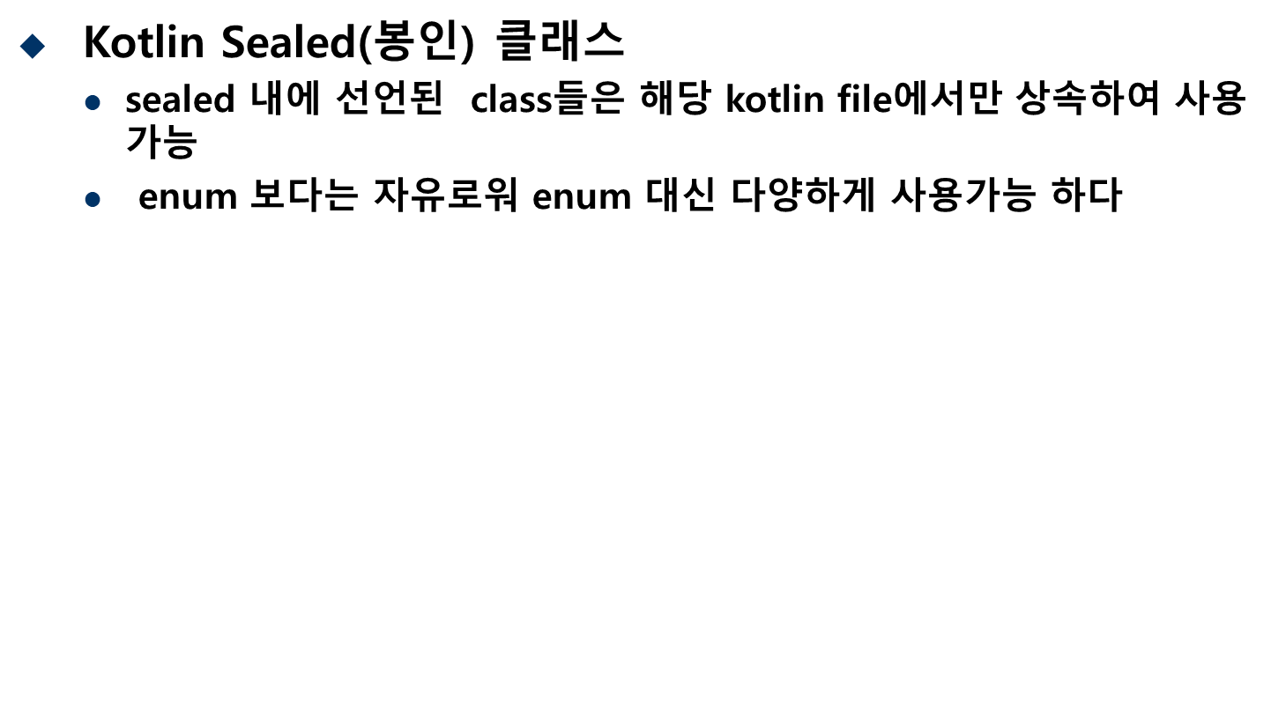
Kotlin Sealed Class
sealed class SealedDepartment{
class GeneralAffairs(private val deptCode: Int, private val deptName:String) : SealedDepartment(){
override fun toString() = """$deptCode, $deptName"""
}
class ManagementSupport(private val deptCode: Int, private val deptName:String) : SealedDepartment(){
override fun toString() = """$deptCode, $deptName"""
}
class RndRab(private val deptCode: Int, private val deptName:String) : SealedDepartment(){
override fun toString() = """$deptCode, $deptName"""
}
}
fun main(){
val dept1 = SealedDepartment.GeneralAffairs(1000, "총무팀")
val dept2 = SealedDepartment.ManagementSupport(1001, "경영지원실")
val dept3 = SealedDepartment.RndRab(1002, "연구개발실")
println("$dept1 | $dept2 | $dept3")
}

Slide 125
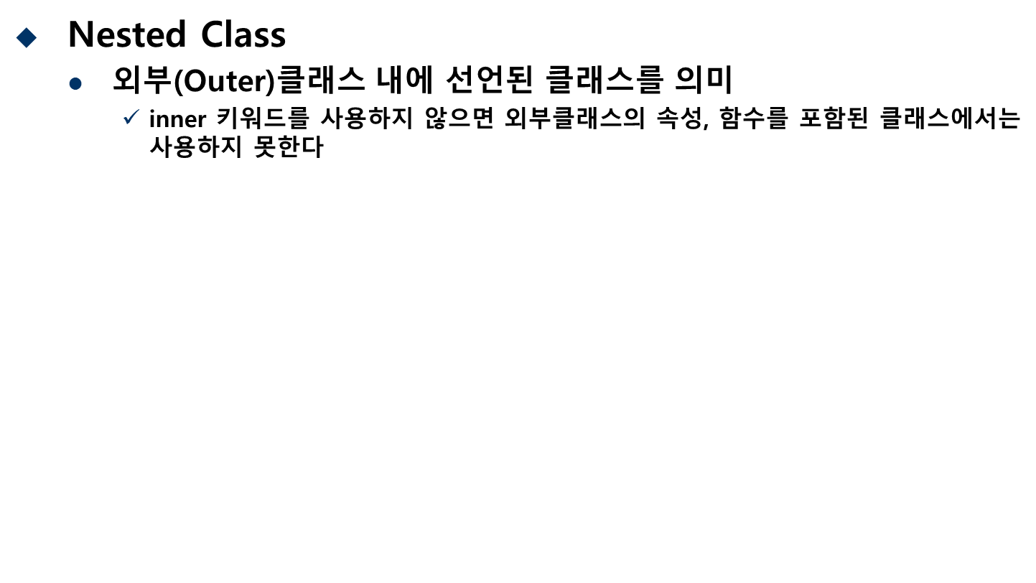
Kotlin Nested Class
class Car(private val carName: String, private var speed: Int){ // Outer Class
class NestedAudio(private val volume: Int, private val singer: String){ //Nested Class
fun musicPlay() : String{
//inner로 선언하지 않으면 ++speed 외부 클래스의 멤버들을 사용하지 못한다
return """$singer 의 노래를 볼륨 $volume 로 들으며 """
}
}
fun drive(volume:Int, singer: String) : String{
val audio = NestedAudio(volume, singer)
return """${carName}를 타고 ${audio.musicPlay()} ${speed}Km로 드라이브를 합니다"""
}
}
fun main(){
val car = Car("람보르기니", 180)
println(car.drive(11, "Twice"))
}

Slide 126
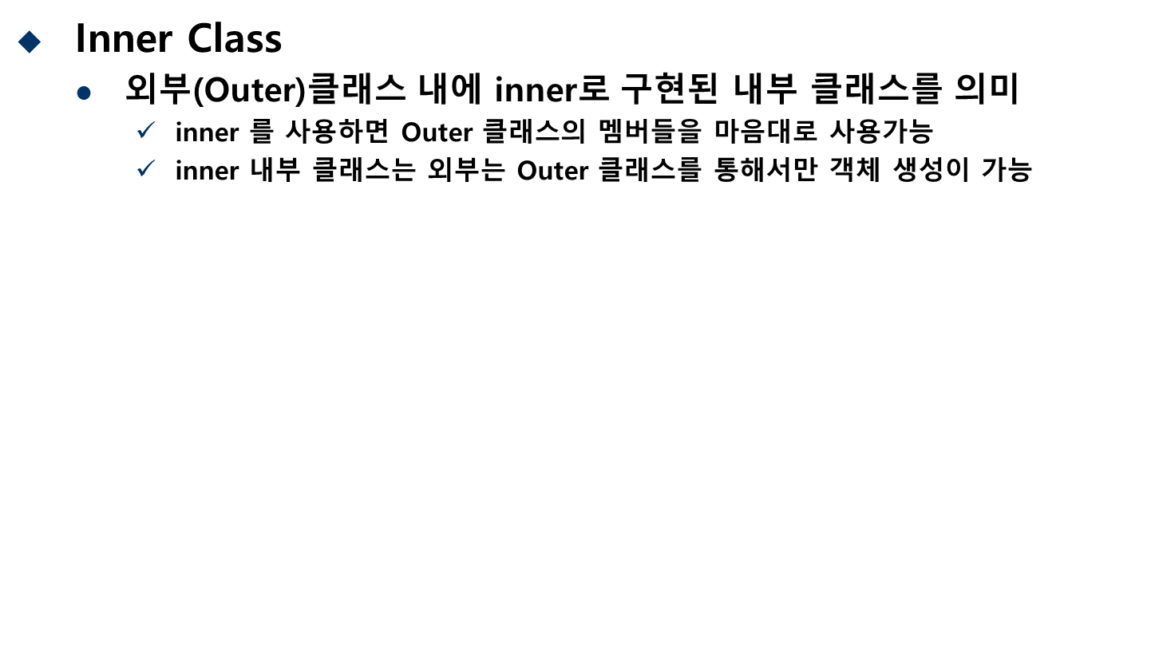
Kotlin Nested Class
class Car2(private val carName: String, private var speed: Int){
inner class InnerAudio(private val volume: Int, private val singer: String){
fun musicPlay() : String{
++speed //inner로 선언하면 가능
return """$singer 의 노래를 볼륨 $volume 로 들으며 """
}
}
fun drive(volume:Int, singer: String) : String{
val audio = InnerAudio(volume, singer)
return """${carName}를 타고 ${audio.musicPlay()} ${speed}Km로 드라이브를 합니다"""
}
}
fun main(){
val car1 = Car2("람보르기니", 180)
println(car1.drive(15, "Girls Generation"))
val car2 = Car2("벤츠", 150)
val audio: Car2.InnerAudio = car2.InnerAudio(17, "핑클") //inner로 선언하면 가능
}

Slide 127
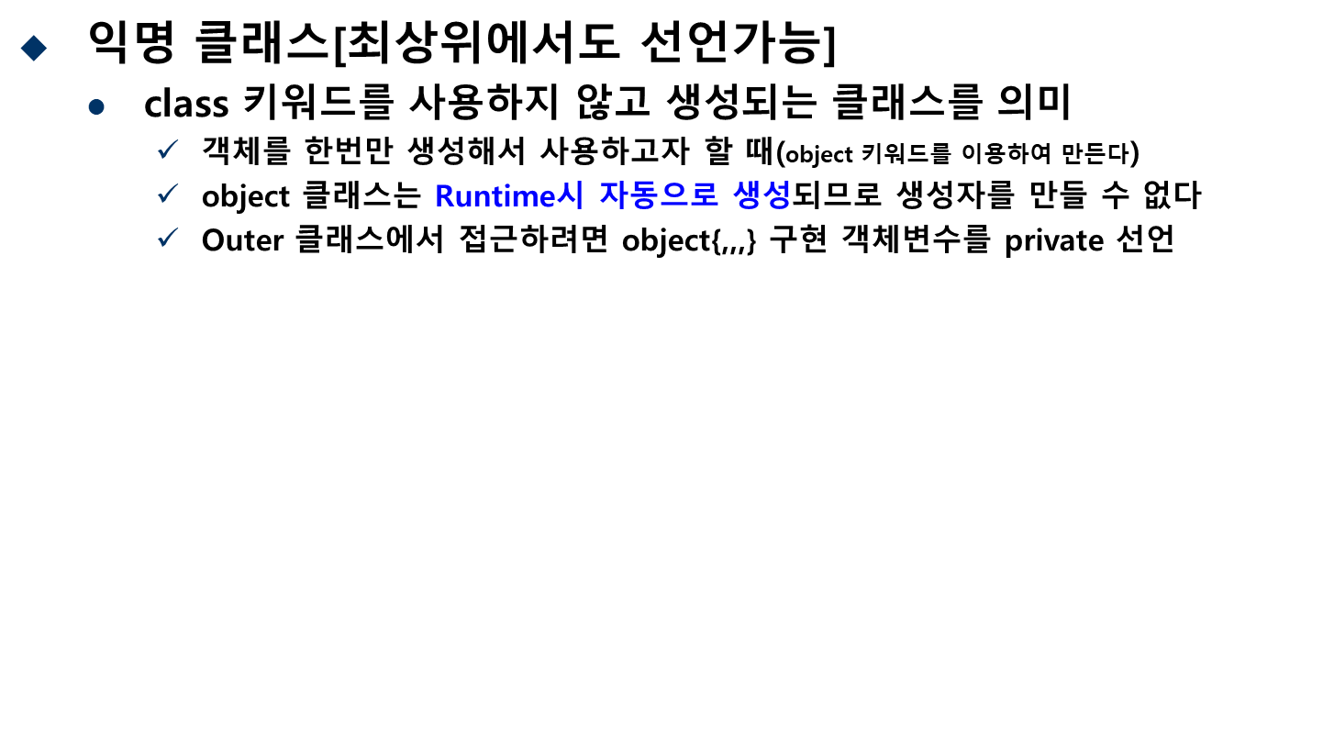
Kotlin Anonymous Class
class Car3(private val carName: String, private var speed: Int){
private val anonyObj = object {
var volume by Delegates.notNull<Int>()
var singer by Delegates.notNull<String>()
fun musicPlay() : String{
return """$singer 의 노래를 볼륨 $volume 로 들으며 """
}
}
fun drive(volume:Int, singer: String) : String{
anonyObj.volume = volume
anonyObj.singer = singer
return """${carName}를 타고 ${anonyObj.musicPlay()} ${speed}Km로 드라이브를 합니다"""
}
}
fun main(){
val car3 = Car3("람보르기니", 200)
println(car3.drive(17, "Twice"))
}

Slide 128
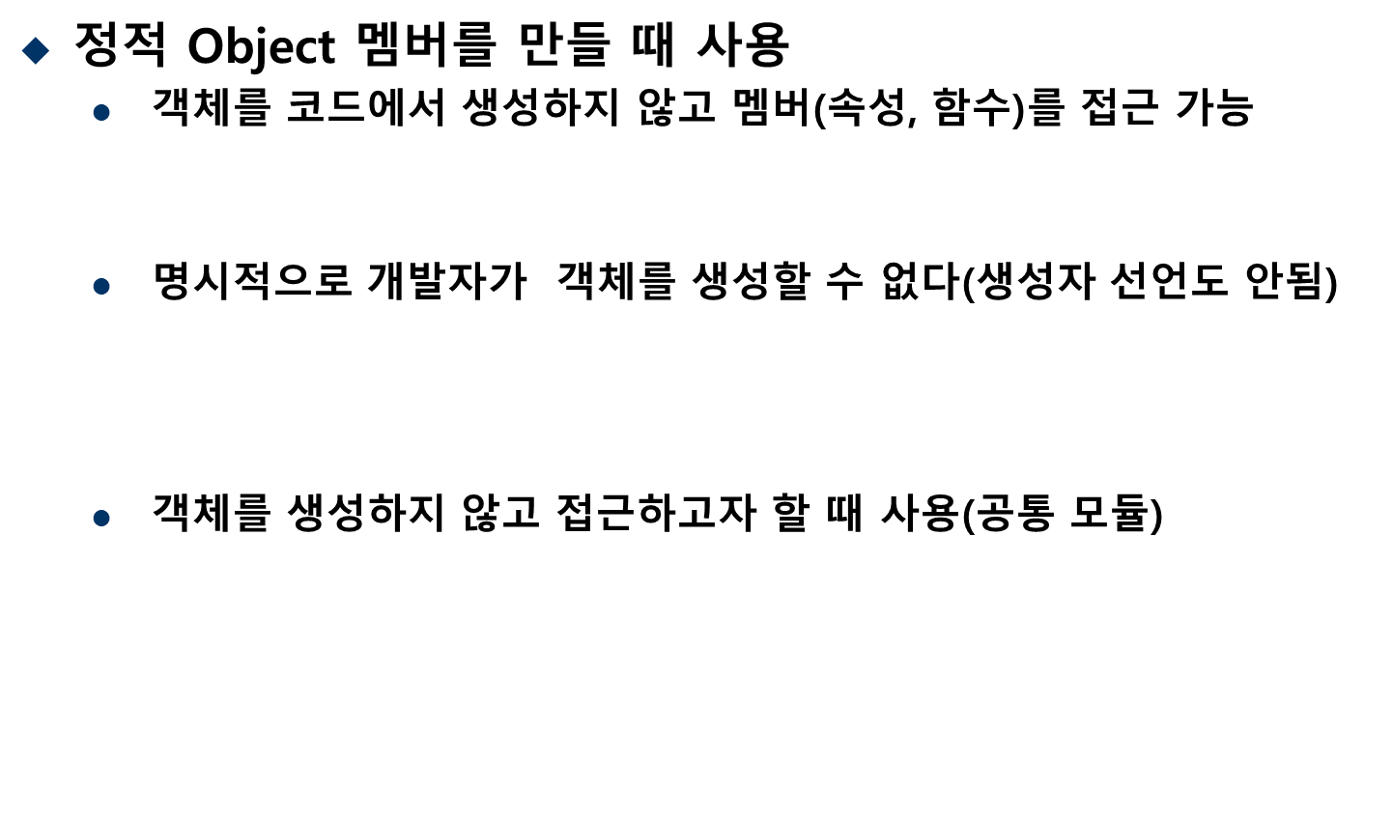
Kotlin Object Class
object ObjectName{ , , , , , , , }
var obj : ObjectName = ObjectName() // error
object ObjectName{
lateinit var car4: Car4
fun generateCar(): Car4{
if( car4 == null){
car4 = Car4("벤츠",150)
}
return car4
}
var car = ObjectName.generateCar()
println(car.drive(22,"BTS"))

Slide 129
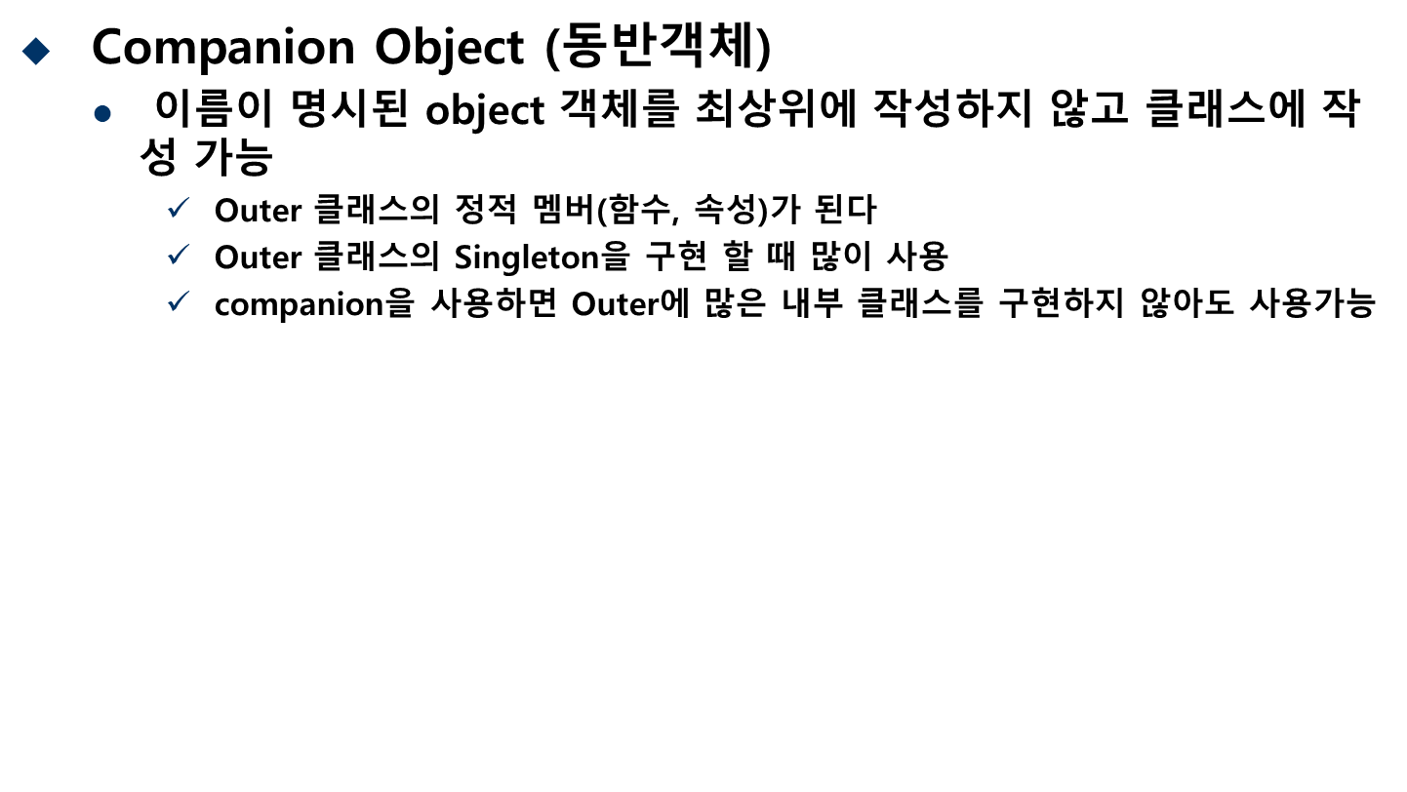
Kotlin Companion Object
class AnalyticsManager private constructor() {
companion object Singleton {
private var instance: AnalyticsManager? = null
fun getAnalyticsManager(): AnalyticsManager =
instance ?: synchronized(this) {
return@synchronized instance ?: AnalyticsManager().also {
instance = it
}
}
}
fun firebaseSendEvent(analyticsEventName: String) = println(analyticsEventName)
}
fun main(){
//val singletonManager = AnalyticsManager.Singleton
//val analyticsManager =
// singletonManager.getAnalyticsManager()
//val analyticsManager =
// AnalyticsManager.Singleton.getAnalyticsManager()
val analyticsManager =
AnalyticsManager.getAnalyticsManager()
analyticsManager.firebaseSendEvent("Login Time")
analyticsManager.firebaseSendEvent("Shopping Time")
}

Slide 130
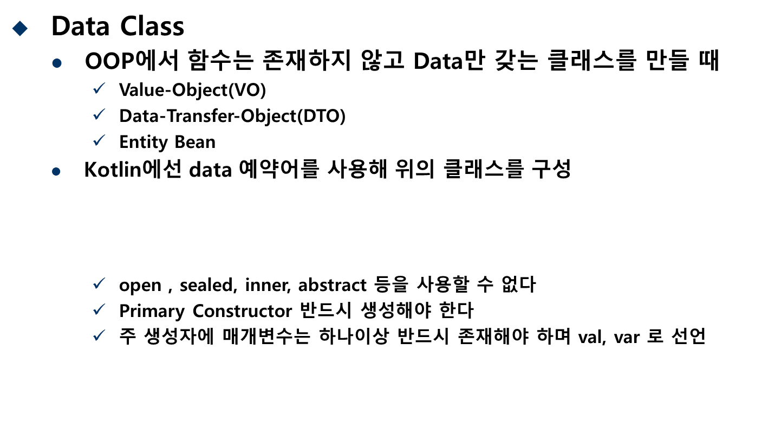
Kotlin Data Class
data class Member(val name: String, var age: Int, var address: String)
//ERROR
data class Member()
data class Member(name: String)
data class Member(val name: String, age:Int)

Slide 131
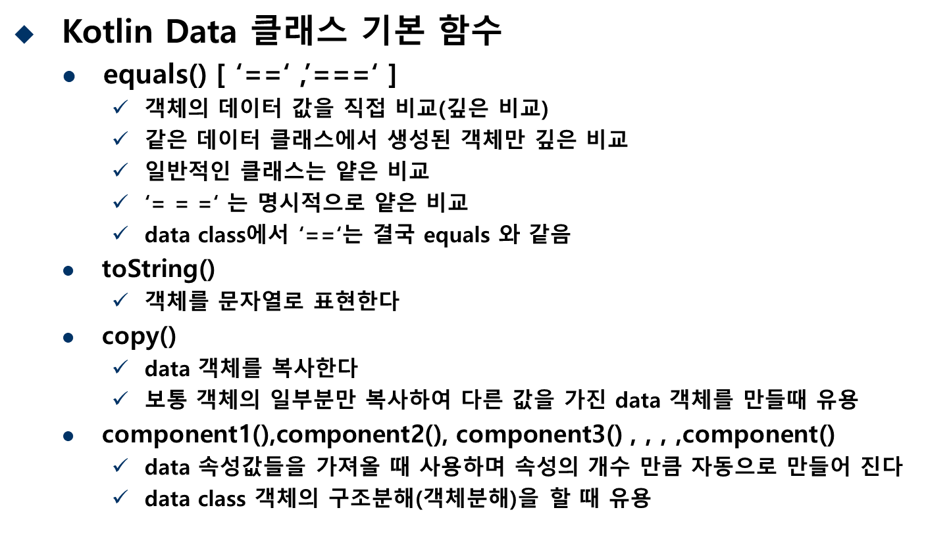
Kotlin Data Class

Slide 132

Kotlin Data Class Example
class Person(name: String, age:Int)
data class Member(val name: String, var age: Int)
fun main(){
val p1 = Person("Pyo Insoo", 35) ; val p2 = Person("Pyo Insoo", 35)
println("""일반 클래스 : ${p1.toString()}, ${p2.toString()}""")
println(p1.equals(p2)); println(p1 == p2) ; println(p1 === p2)
val m1 = Member("Pyo Insoo", 35); val m2 = Member("Pyo Insoo", 35)
println("""Data toString() : ${m1.toString()}, ${m2.toString()}""")
println(m1.equals(m2)); println(m1 == m2) ; println(m1 === m2)
val m3 = m1.copy(age = 36) ; val m4 = m2.copy(name="Pyo HyunSoo")
println("""copy(,,) : ${m3.toString()}, ${m4.toString()}""")
val(name, age) = m4 ; println("""구조분해 : $name, $age""")
}

Slide 133
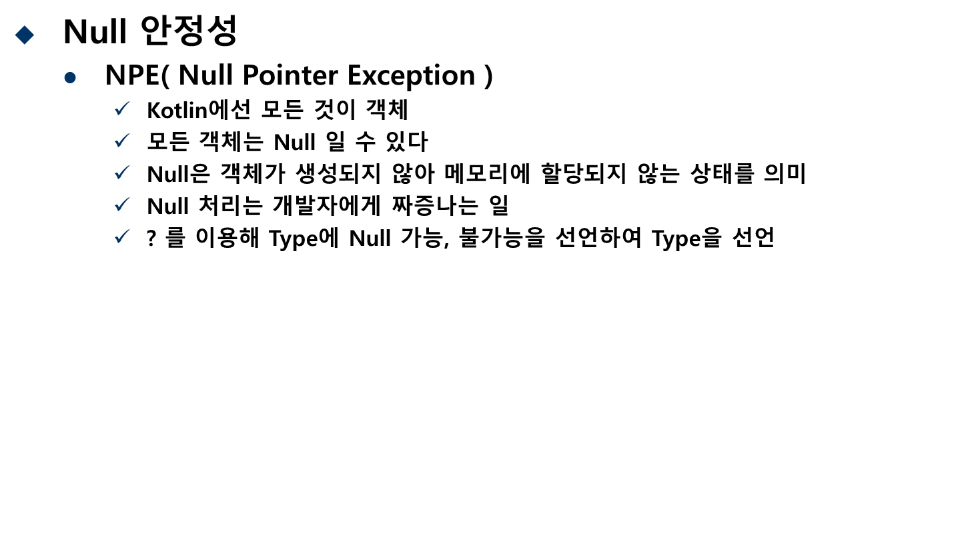
Kotlin Null Safety
var emp: Employee? = null //emp는 Null 가능
lateinit var emp: Employee //emp는 Null 불가능

Slide 134

Kotlin Null Safety
var employee: Employee? = null
val nextYear: Int? = employee?.age?.plus(1)
println("""$nextYear""")
var employee2: Employee? = Employee("Pyo Insoo", 39)
var yearAge= employee2?.age?.plus(1)
println("""$yearAge""")
yearAge = employee2?.age?.plus(1) as Int
println("""$yearAge"""))

Slide 135

Kotlin Null Safety
var employee: Employee? = null
val yearAge = employee?.age ?: 39
println("""$yearAge""")

Slide 136
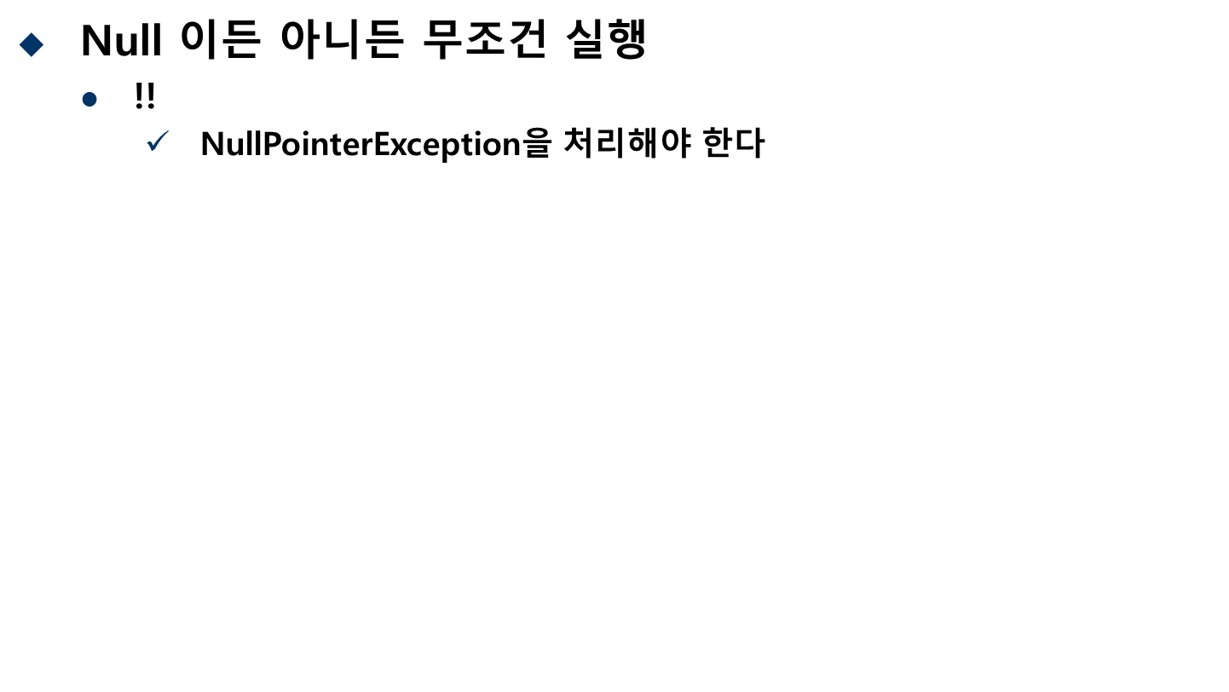
Kotlin Null Safety
var employee: Employee? = null
var yearAge: Int? = null
try{
yearAge = employee!!.age
}catch (npe: NullPointerException){
println("""$npe, $yearAge""")
}

Slide 137
kotlin FP & Lambda

Slide 138
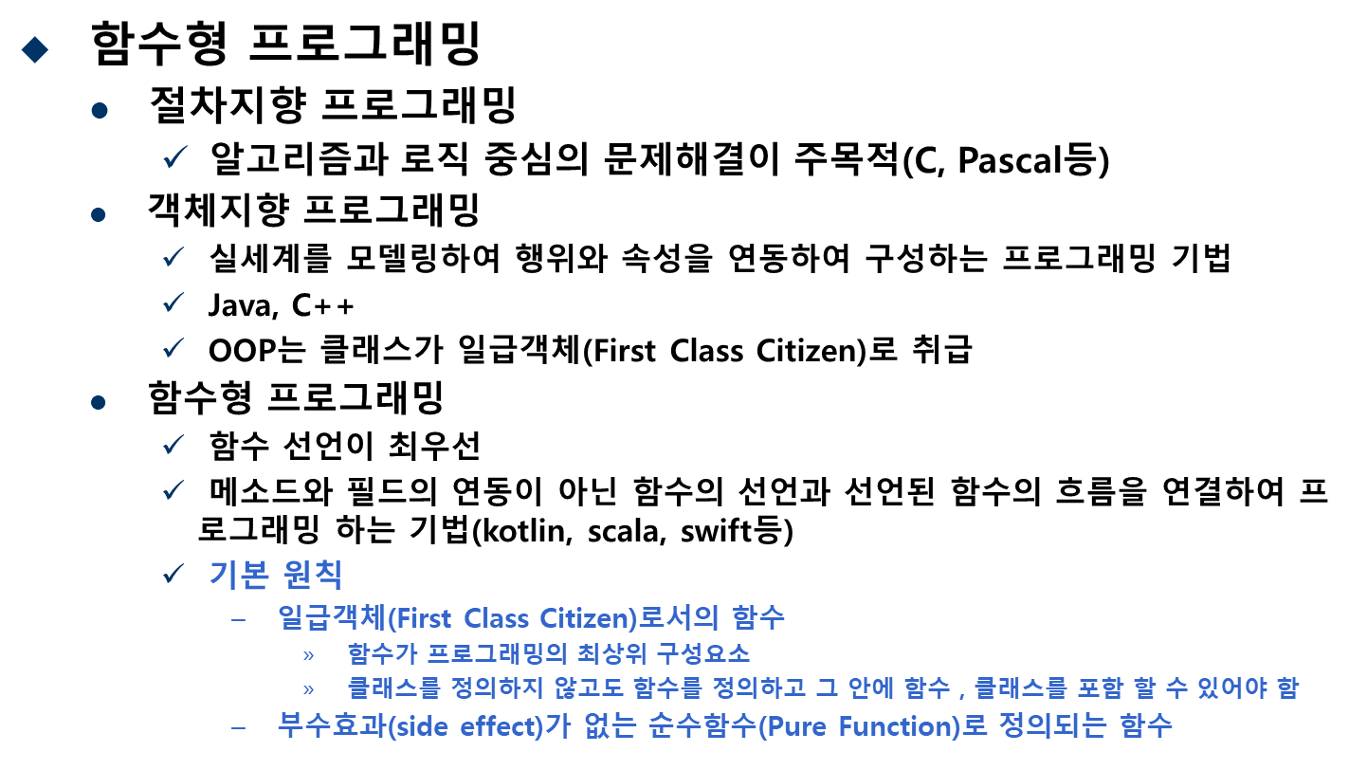
Function Programming

Slide 139
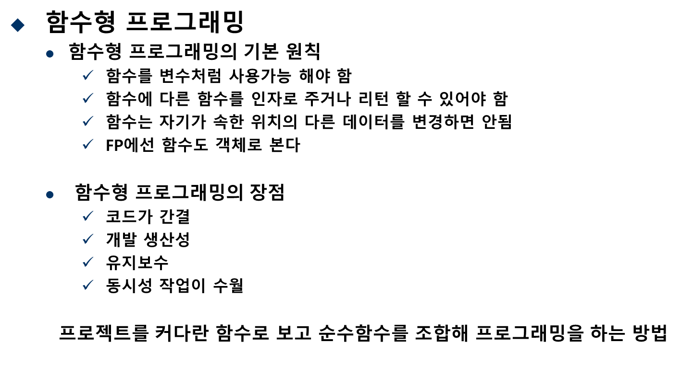
Function Programming

Slide 140

Function Programming
class OOPClass{
fields
, , , ,
methods
, , , ,
}
class funtion{
variables
, , , ,
funtions
class OOP{
property
funtions
}
}

Slide 141
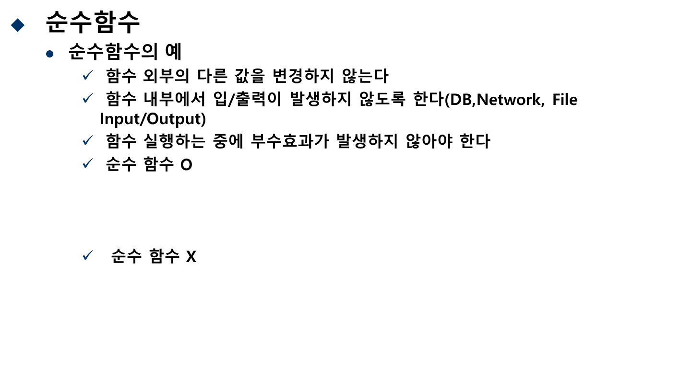
Function Programming
fun sum(num1: Int, num2: Int) : Int {
return num1 + num2
}
var num3 = 10
fun sum(num1: Int, num2: Int) : Int {
num3 = 25
return num1 + num2
}
fun sum(num1: Int, num2: Int) : Boolean {
try{
FileReader(File(“a.txt”)
, , ,
return true
}catch(,,,){ return false }
}

Slide 142

Kotlin Function Programming
fun mainFuntion(){
val hello = “Hello”
fun subFuntion1(){
println(“,,,”)
}
fun subFuction2(){,,, }
class SubClass{
val property = 123
fun subClassFunction(): String{. . . . .}
}
subFuntion1()
val subObj = SubClass().subClassFunction()
println(subObj)
}

Slide 143
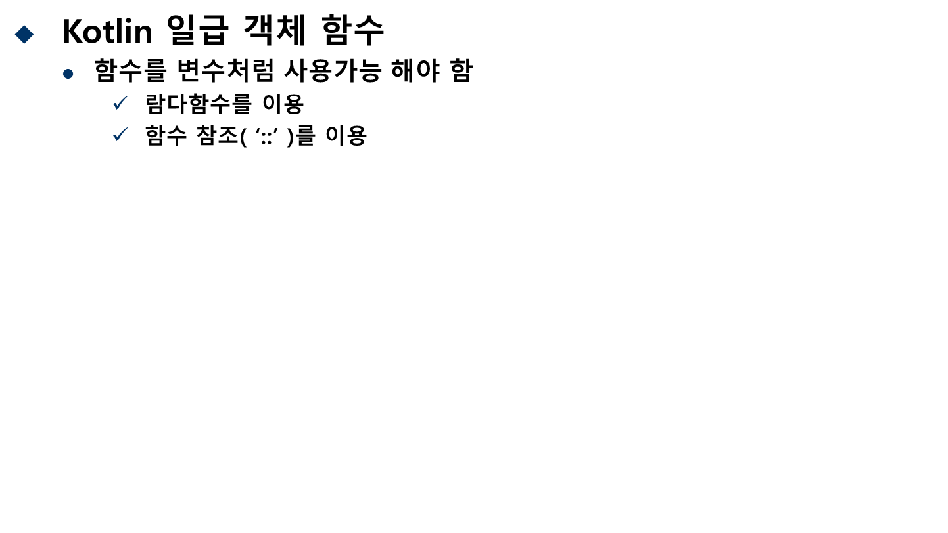
Kotlin Function Programming
val functionVariable = { arg: Int -> arg * arg}
fun main(){
val result = functionVariable(10)
println("""$result""")
}
fun functionReference(arg: Int) = arg * arg
fun main(){
val fr = ::functionReference
println(fr(10))
}

Slide 144
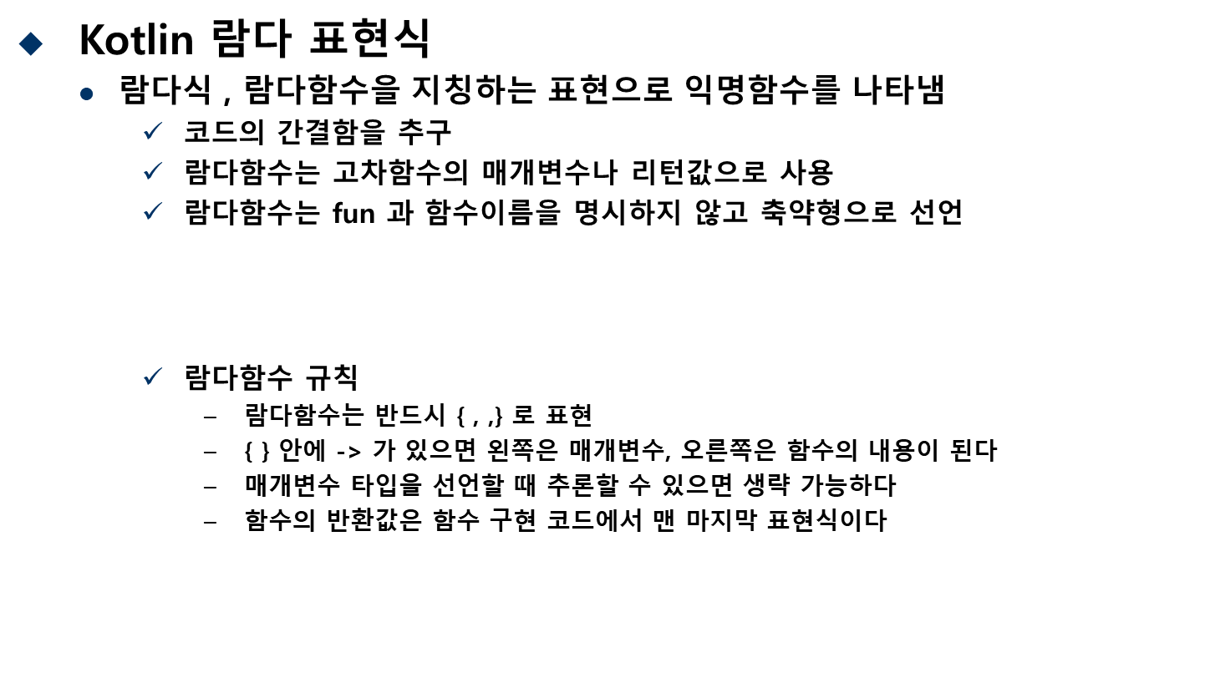
Kotlin Function Programming
{ 매개변수 -> 함수내용}

Slide 145

Kotlin Function Programming
val basicLambda = { x: Int, y: Int -> x * y}
fun main() {
val result = basicLambda(5, 6)
println("""$result""")
}
data class Person(val name: String, val age: Int)
fun main() {
val people = listOf(
Person("Pyo", 34),
Person("Kim", 19),
Person("Choi", 13),
Person("Seo", 12),
Person("Jung", 22),
Person("Back", 18)
)
val selectedPerson = people.maxBy({ person -> person.age }) as Person
println(selectedPerson)
println("name: ${selectedPerson.name}" )
println("age: ${selectedPerson.age}" )
}

Slide 146
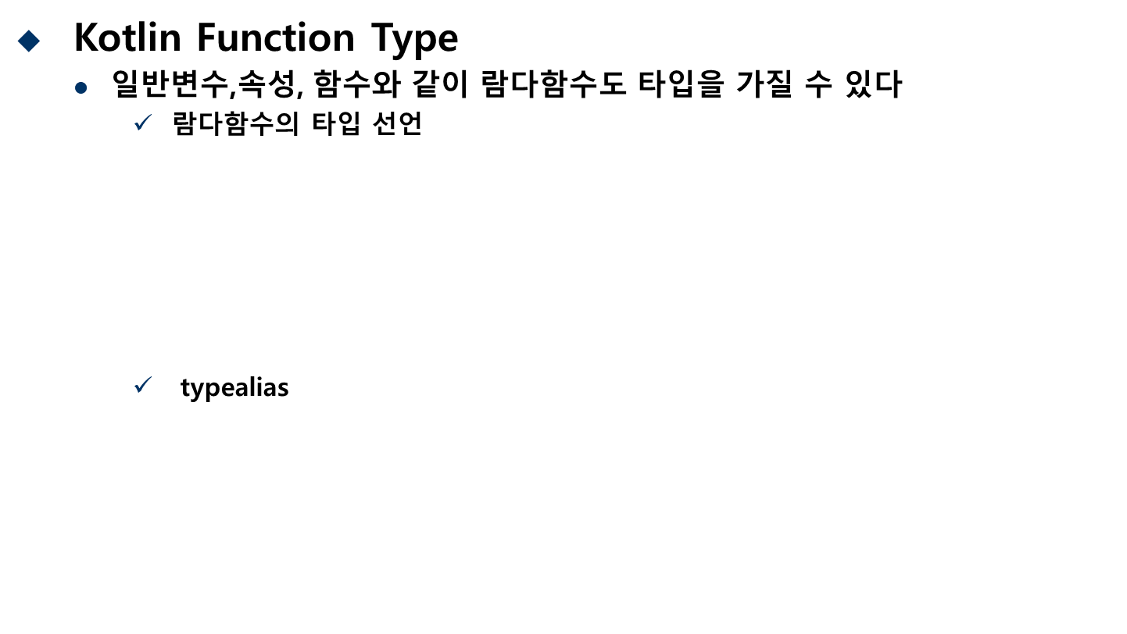
Kotlin Function Programming
val functionType: (Int) -> Boolean = { x: Int -> x < 20 }
[ Lambda Type ]
fun main(){
val result = functionType(5)
println("""$result""")
}
typealias MyType = (Int,Int) -> Boolean
//val functionType: (Int) -> Boolean = {x: Int -> x < 20 }
val functionType: MyType = {x: Int, y: Int -> x >= y }
fun main(){
val result = functionType(5, 7)
println("""$result""")
}

Slide 147
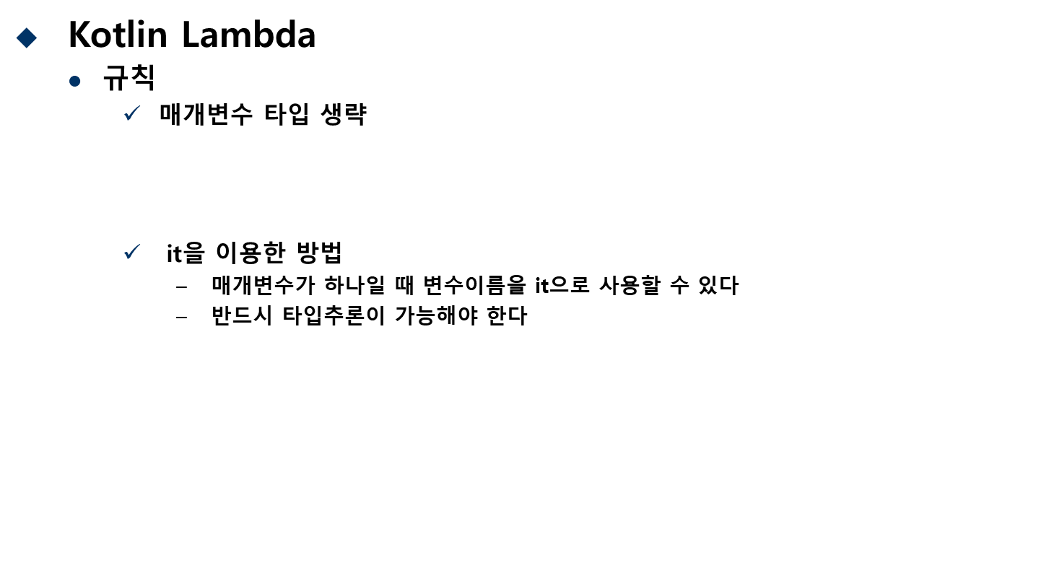
Kotlin Function Programming
val functionType: (Int) -> Boolean = {x: Int -> x < 20 }
val functionType: (Int) -> Boolean = {x -> x < 20 } //Type 추론으로 생략 가능
val singleParameter: (Int) -> Int = { it * it }
fun main(){
val result = singleParameter(5)
println("""$result""")
}

Slide 148
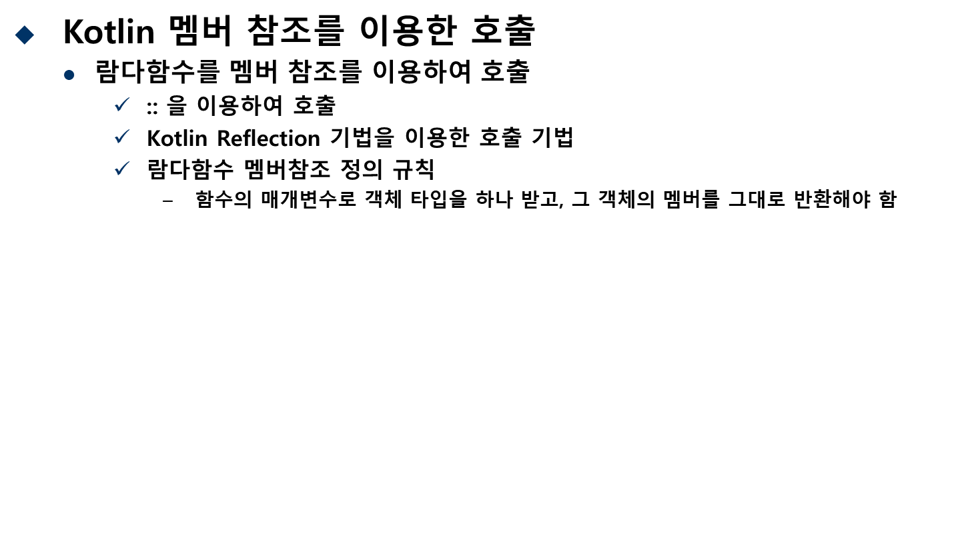
Kotlin Function Programming
data class Member(var name: String, var age: Int)
//val memberRef: (Member) -> String = { member: Member -> member.toString() }
//val memberRef: (Member) -> String = { it.toString() }
val memberRef: (Member) -> String = Member::toString
fun main(){
val memberObj = Member("Pyo Insoo", 35)
val result = memberRef(memberObj)
println(result)
}

Slide 149

Kotlin Function Programming
fun ArrayList<Int>.filterOnCondition(condition: (Int) -> Boolean): ArrayList<Int>{
val result = arrayListOf<Int>()
for (item in this){
if (condition(item)){
result.add(item)
}
}
return result
}
fun isMultipleOf (number: Int, multipleOf : Int): Boolean{
return (number % multipleOf) == 0
}
fun main(){
var list = arrayListOf<Int>()
for (number in 1..50){
list.add(number)
}
// 첫번째 인자가 전달 된 두번째 인자의 배수 인지 확인 하고
// Boolean 을 반환
var resultList = list.filterOnCondition { isMultipleOf (it, 5) }
println("""$resultList""")
resultList = list.filterOnCondition { it -> it % 5 == 0 }
println("""$resultList""")
resultList = list.filterOnCondition { it % 5 == 0 }
println("""$resultList""")
}

Slide 150
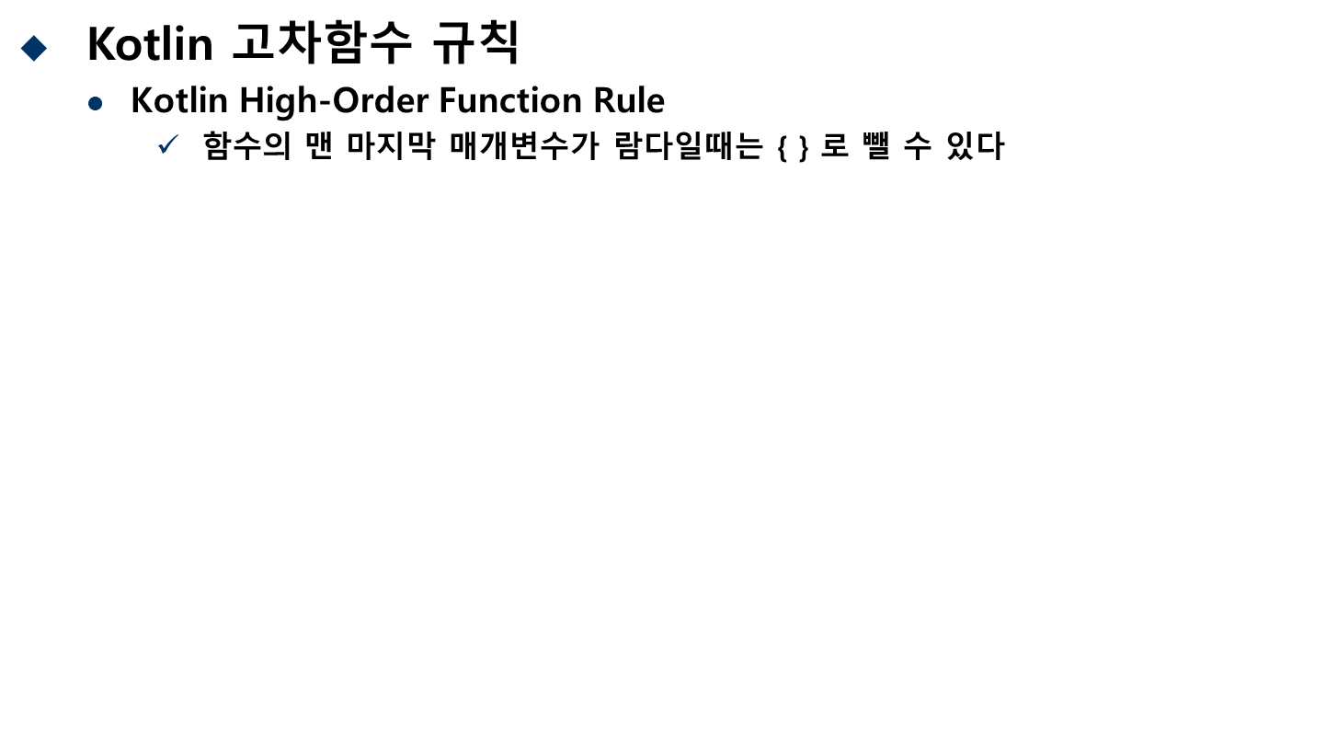
Kotlin Function Programming
val array = arrayOf(10,39,40,35,34,34)
fun highOrderFucRule(number: Int, parameterFun1: (Int) -> Int, parameterFun2: (Int) -> Boolean){
val result1 = parameterFun1(number)
val result2 = parameterFun2(result1)
println("""result1 : $result1, result2: $result2""")
}
fun main(){
array.filter{ x -> x > 10 }
.forEach { x -> println(x) }
highOrderFucRule(25, {it * it}, {it > 15})
highOrderFucRule(5, {it * it}) {it > 15}
//highOrderFucRule(25) {it * it}, {it > 15} //error
}

Slide 151

Kotlin Function Programming
fun fourArithmeticOperations(char: Char) : (x: Int, y:Int) -> Int{
when(char){
'-' -> return {x, y -> x - y}
'+' -> return {x, y -> x + y}
'*' -> return {x, y -> x * y}
else -> return {x, y -> x / y}
}
}
fun main(){
val plus = fourArithmeticOperations('+')
val minus = fourArithmeticOperations('-')
val times = fourArithmeticOperations('*')
val divide = fourArithmeticOperations('/')
println("""plus : ${plus(6,6)}""")
println("""minus : ${minus(17,6)}""")
println("""times : ${times(5,6)}""")
println("""divide : ${divide(21,7)}""")
}

Slide 152

Kotlin Function Programming
fun funReference(argFun: (x: Int) -> Int){
println("""${argFun(15)}""")
}
fun referenceFunName(x: Int) : Int{
return x * 2
}
fun main(){
funReference{ it * 2 }
funReference(::referenceFunName)
}

Slide 153
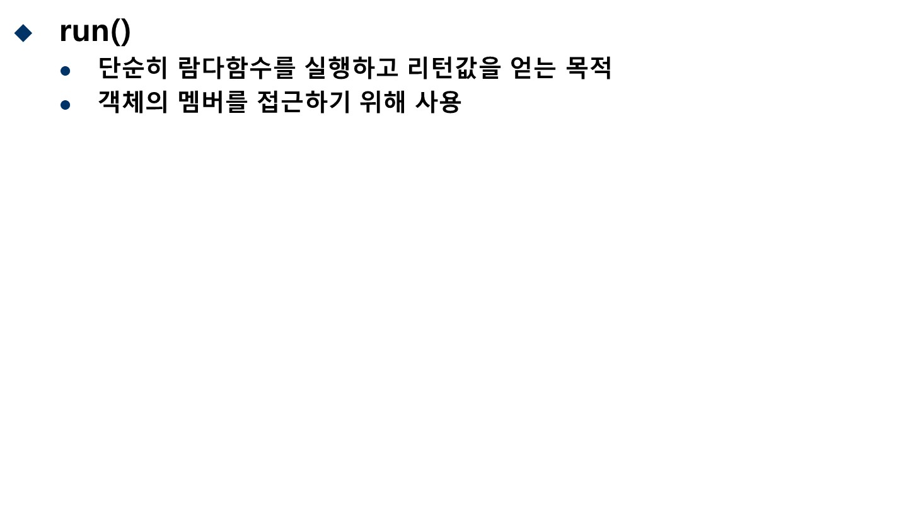
Kotlin 수신객체 고차 함수
data class Employee(var name: String="", var age: Int = 25){
fun someFunction(){
println(this.toString())
}
}
fun main(){
var result = run{
println("==================== run =================")
25 + 25
}
println("""run result : $result""")
val emp = Employee("Pyo Insoo", 35)
emp.someFunction()
emp.age = 37
emp.name = "Pyo Hyunsoo"
emp.someFunction()
emp.run{
age = 38
name = "Pyo Hyunjoon"
someFunction()
}
}

Slide 154

Kotlin 수신객체 고차 함수
val applyResult = emp.apply{
age = 40
name = "Apply Object"
}
print("apply result --> ")
applyResult.someFunction()

Slide 155

Kotlin 수신객체 고차 함수
emp.let{
it.age = 35
it.name = "Let"
it.someFunction()
}

Slide 156

Kotlin 수신객체 고차 함수
with(emp){
age = 39
name = "with"
someFunction()
}

